Slide 1
Accoglienza matricole
Corso di Laurea in Lettere
30 settembre 2024

Slide 2
Di cosa parliamo oggi
Di cosa parliamo oggi
Le persone di riferimento
La struttura universitaria
Il corso di Laurea
I primi corsi (OFA e affini)
Gli insegnamenti del primo semestre
Il piano di studi
Siti web, piattaforme, applicazioni unipd

Slide 3
Di cosa parliamo oggi
Di cosa parliamo oggi
Le persone di riferimento

Slide 4
Persone
Prof.ssa Maria Veronese, Coordinatrice del curriculum di Lettere Antiche
Prof.ssa Donatella Possamai, Delegata alla didattica DISLL
Segreteria didattica:
Dott.ssa Emilia Marzullo, Responsabile Segreteria Didattica
Dott. Marco Noventa, Uniweb e Piani di studio
I tutor junior
Prof. Davide Bertocci, Presidente della Commissione paritetica studenti-docenti

Slide 5

Commissione paritetica docenti-studenti

Slide 6
Di cosa parliamo oggi
Di cosa parliamo oggi
Le persone di riferimento
La struttura universitaria

Slide 7
Organigramma
Ateneo di Padova
Scuole (organi di coordinamento)
Dipartimenti (organi amministrativi)
Corsi di Laurea (organi didattici)

Slide 8
Organigramma
Scuola di Scienze Umane
Dip. di Studi Dip. di Scienze Storiche, Linguistici e Letterari Geografiche e dell’Antichità
Corso di Laurea in Lettere
Curriculum moderno Curriculum antico

Slide 9
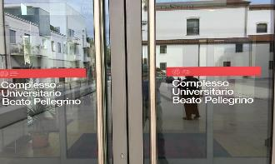
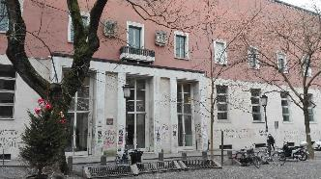
Le sedi
Dipartimento di Studi Linguistici e Letterari
(DISLL) – Polo Beato Pellegrino
Dipartimento di Scienze
Storiche Geografiche e
dell’Antichità (DISSGEA)
– Liviano
www.disll.it
www.dissgea.it

Slide 10
Le aule didattiche
Polo Beato Pellegrino
(via Beato Pellegrino, 28 / via E. Vendramini, 13)
Palazzo Liviano (p.zza Capitaniato, 7)
Aule Calfura (via Calfura, 1)
Palazzo Luzzato Dina (via Vescovado, 30)
…

Slide 11
Sito web
SITO WEB DEL CORSO DI LAUREA
https://ssu.elearning.unipd.it/course/view.php?id=17089

Slide 12
Persone
Di cosa parliamo oggi
Le persone di riferimento
La struttura universitaria
I primi corsi (OFA e affini)

Slide 13
Calendario I semestre
LEZIONI: DAL 1 OTTOBRE A DICEMBRE/GENNAIO
ESAMI: DA METÀ GENNAIO A FINE FEBBRAIO
CALENDARIO ACCADEMICO

Slide 14
Obbligo formativo aggiuntivo
Ofa
Competenze testuali per l’Università
Inizio corso on line metà novembre:
https://ssu.elearning.unipd.it/course/view.php?id=17432

Slide 15
Italiano scritto
Italiano scritto
Padronanza della scrittura di sintesi
Precorso: pagina moodle del corso
Esame: febbraio 2025
Corsi di recupero: marzo-maggio

Slide 16
ACK - Abilità informatiche
Abilità informatiche – ACK - Automatically Corrected Know-how

Slide 17
ACK - Abilità informatiche
https://ssu.elearning.unipd.it/course/view.php?id=17404
Attività in autoapprendimento: serie di attività riguardanti la formattazione di testi: dalla semplice formattazione dei caratteri alla creazione di riferimenti incrociati

Slide 18
ACK - Abilità informatiche
ll software invia una mail al giorno con la proposta di un’attività di impaginazione, allegando un file al quale applicarla
Lo studente, quando vuole, svolge l’attività applicando la formattazione richiesta e invia il file al software
Il software corregge subito l’attività:
  Corretta? Mail di successo e una nuova attività
  Errata? Invito a ripeterla
  https://ssu.elearning.unipd.it/course/view.php?id=17404

Slide 19
Test Latino
Ofa
lingua latina
Test: 23 ottobre 2024 (15 domande a risposta multipla, 30’)

Slide 20
Latino base (Ofa di Latino)
Corsi di Latino base

Slide 21
Di cosa parliamo oggi
Di cosa parliamo oggi
Le persone di riferimento
La struttura universitaria
Il corso di Laurea
I primi corsi (OFA e affini)
Moodle

Slide 22
Tutor Junior
Chi siamo?
Siamo studenti più anziani che mediano e facilitano l’inserimento nel mondo e nei meccanismi dell’Università
Ci occupiamo di:
accogliere e dare consigli utili;
fornire un supporto organizzativo e didattico (es. Piano di Studio);
assistere le questioni amministrative e burocratiche;
promuovere i contatti tra docenti e studenti;
agevolare il reperimento delle informazioni;
favorire l’autonomia nel proprio progetto generale di studi

Slide 23
Tutor Junior
Contatti
Sede: Ufficio Tutor Junior, Complesso Beato Pellegrino, via Beato Pellegrino 28, 1° piano, ufficio 16-17 (non serve la prenotazione)
Telefono: 049-827-9622 (solo in orario di servizio)
Email: tutorjunior.lettere@unipd.it (specificando nome, cognome, matricola, corso di laurea e anno; usate l’email istituzionale)
Ricevimento su Zoom solo previo appuntamento (da concordare via mail) e riservato a studenti-lavoratori o impossibilitati a recarsi in sede
Moodle: Tutor Junior Scuola di Scienze umane (in aggiornamento) https://ssu.elearning.unipd.it/course/view.php?id=736

Slide 24
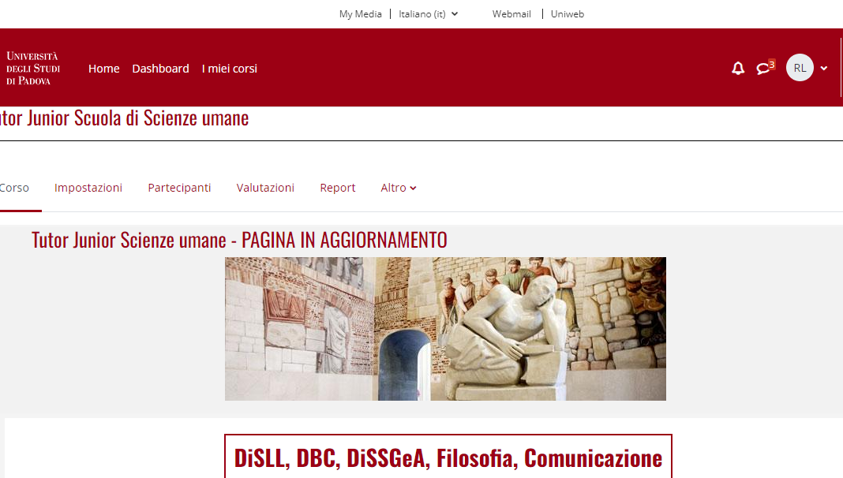
Tutor Junior
Pagina Moodle

Slide 25
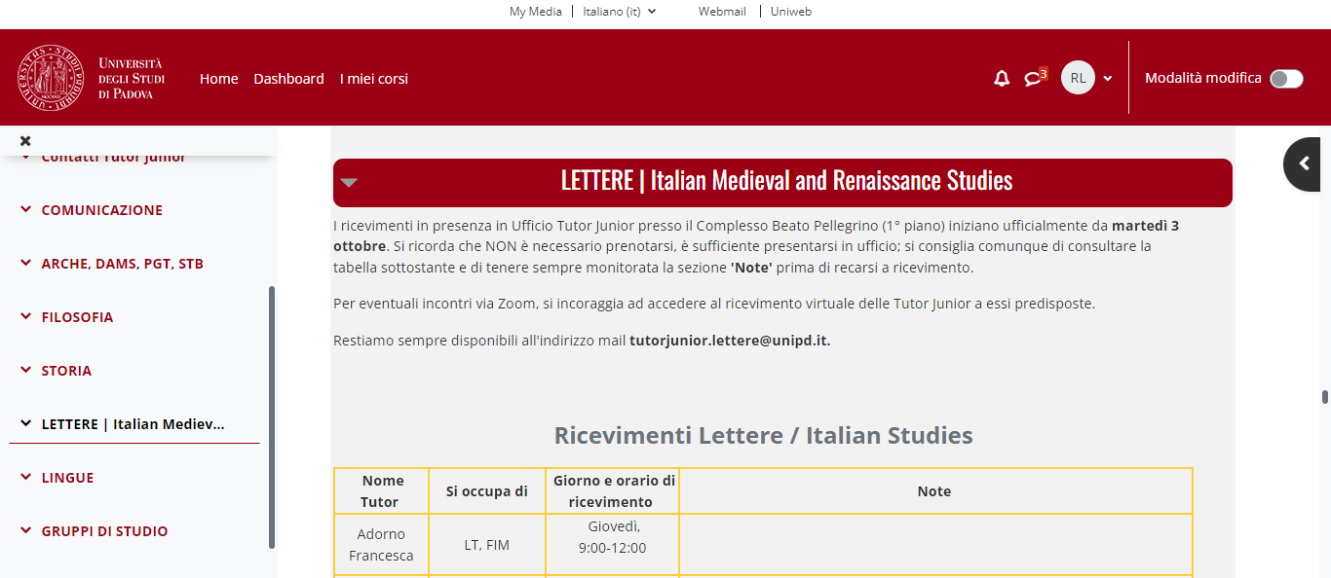
Tutor Junior
Pagina Moodle - Ricevimenti

Slide 26
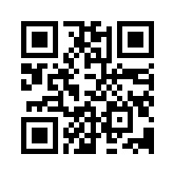
Tutor Junior
Organico
Lorenzo Manuel Bacca – Alice Benazzato
– Chiara Bogoni – Chiara Cimino – Sofia Ferroni –
Letizia Grosselle – Susy Morbiato – Arianna Moretta –
Andrea Nicolin – Elena Pettenon – Matilde Rosa –
Giuseppina Santo – Enrico Zambon

Slide 27
Tutor Junior
Organico
Lorenzo Manuel Bacca – Alice Benazzato
– Chiara Bogoni – Chiara Cimino – Sofia Ferroni –
Letizia Grosselle – Susy Morbiato – Arianna Moretta –
Andrea Nicolin – Elena Pettenon – Matilde Rosa –
Giuseppina Santo – Enrico Zambon

Slide 28
MOODLE

Slide 29
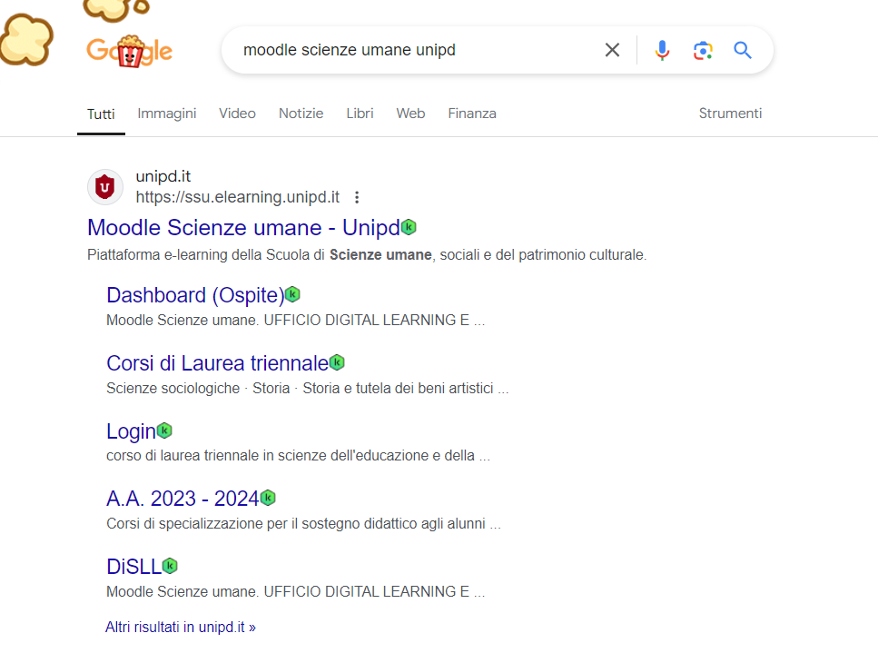
MOODLE
È la piattaforma didattica di e-learning utilizzata dall’Ateneo di Padova

Slide 30

MOODLE
È la piattaforma didattica di e-learning utilizzata dall’Ateneo di Padova

Slide 31
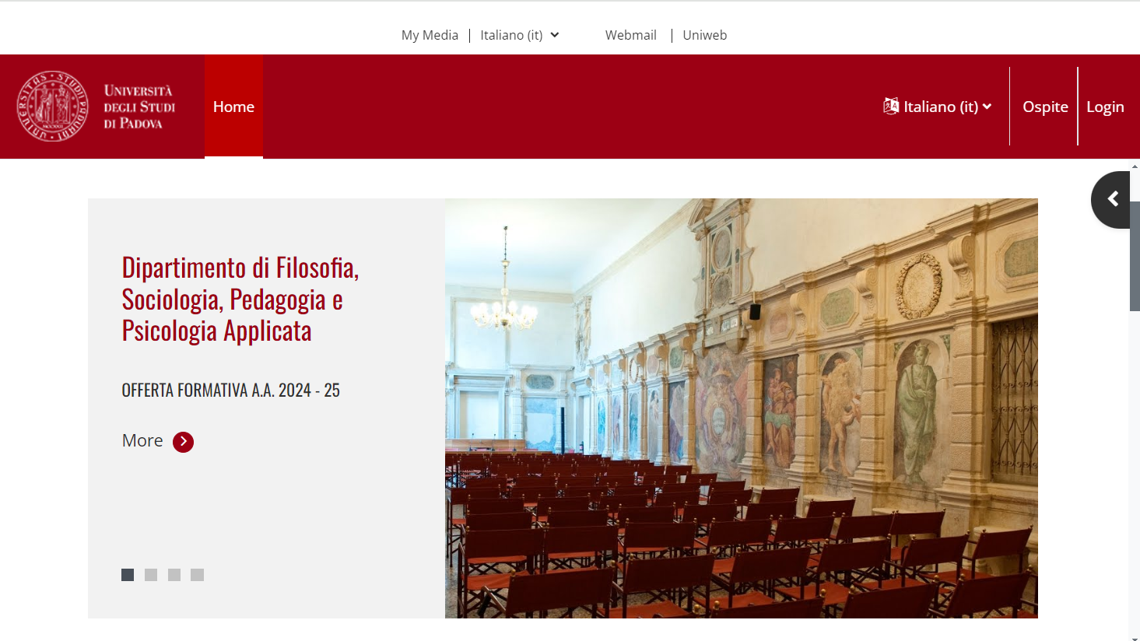
MOODLE
Effettuare l’accesso a Moodle tramite le credenziali di posta elettronica istituzionale
(es. nome.cognome@studenti.unipd.it e password)

Slide 32
MOODLE
Effettuare l’accesso a Moodle tramite le credenziali di posta elettronica istituzionale
(es. nome.cognome@studenti.unipd.it e password)

Slide 33
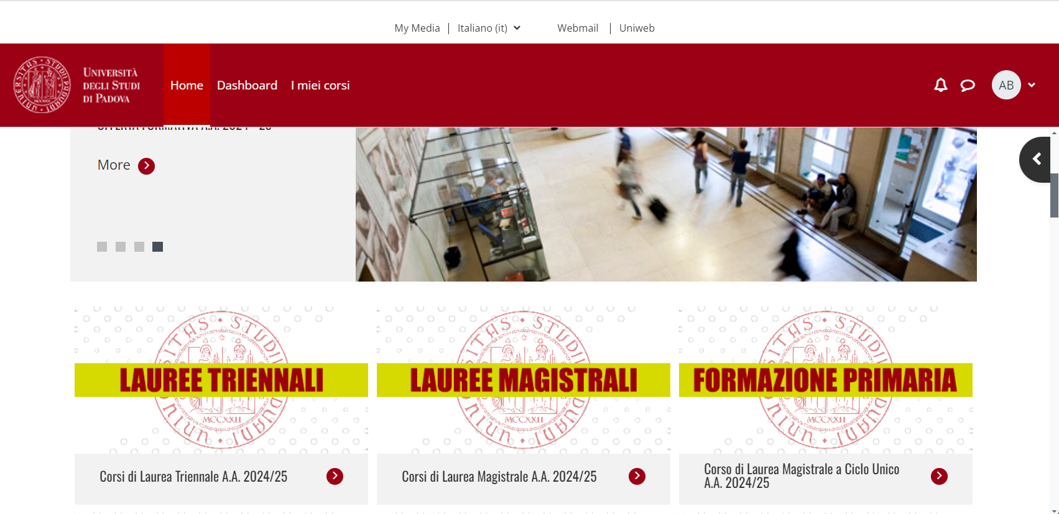
MOODLE
Selezionare ‘Corsi di Laurea Triennale A.A. 2024/25’

Slide 34
MOODLE
Selezionare ‘Corsi di Laurea Triennale A.A. 2024/25’

Slide 35
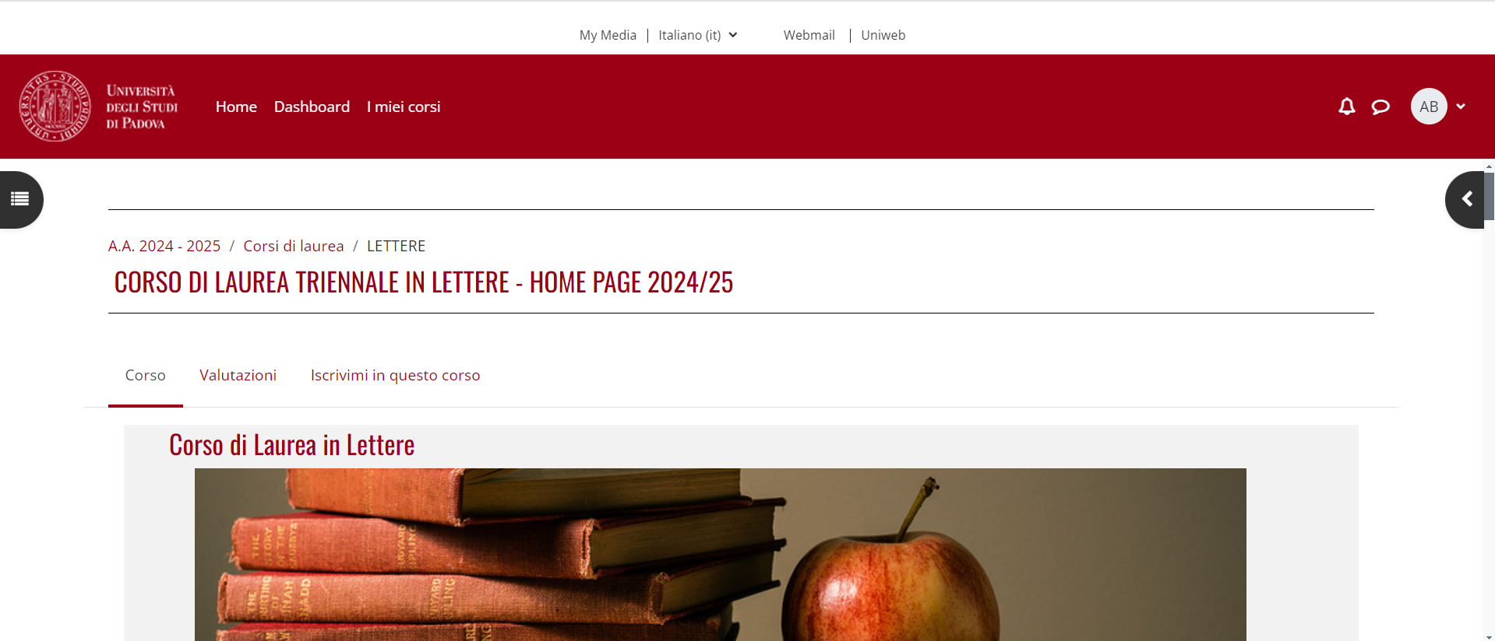
MOODLE
Cliccare su ‘Iscrivimi in questo corso’

Slide 36
MOODLE
Cliccare su ‘Iscrivimi in questo corso’

Slide 37
MOODLE
Orientarsi nella pagina del Corso di Laurea per trovare le informazioni d’interesse
(es. scadenze, insegnamenti, iniziative, etc.)

Slide 38
MOODLE
Orientarsi nella pagina del Corso di Laurea per trovare le informazioni d’interesse
(es. scadenze, insegnamenti, iniziative, etc.)

Slide 39
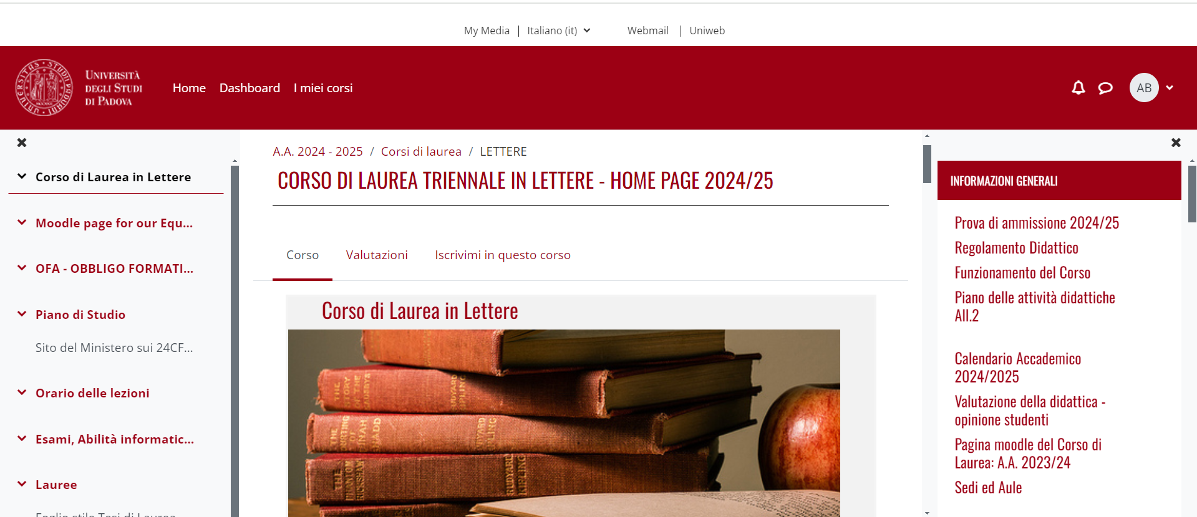
MOODLE
Orientarsi nella pagina del Corso di Laurea per trovare le informazioni d’interesse
(es. scadenze, insegnamenti, iniziative, etc.)

Slide 40
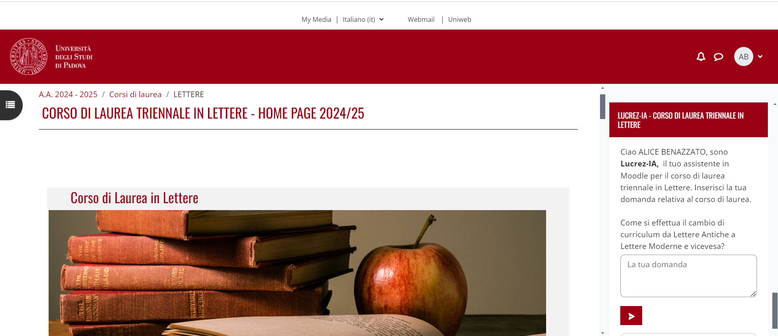
MOODLE
Eventualmente ricorrere all’aiuto dell’assistente Moodle Lucrez-IA per trovare le informazioni

Slide 41
MOODLE
Eventualmente ricorrere all’aiuto dell’assistente Moodle Lucrez-IA per trovare le informazioni

Slide 42
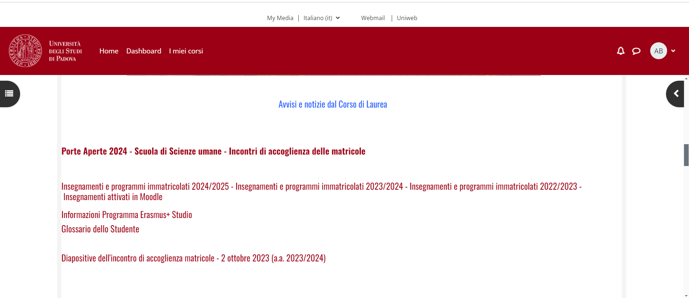
MOODLE
Cercare e iscriversi alle pagine Moodle di ciascun insegnamento

Slide 43
MOODLE
Cercare e iscriversi alle pagine Moodle di ciascun insegnamento

Slide 44
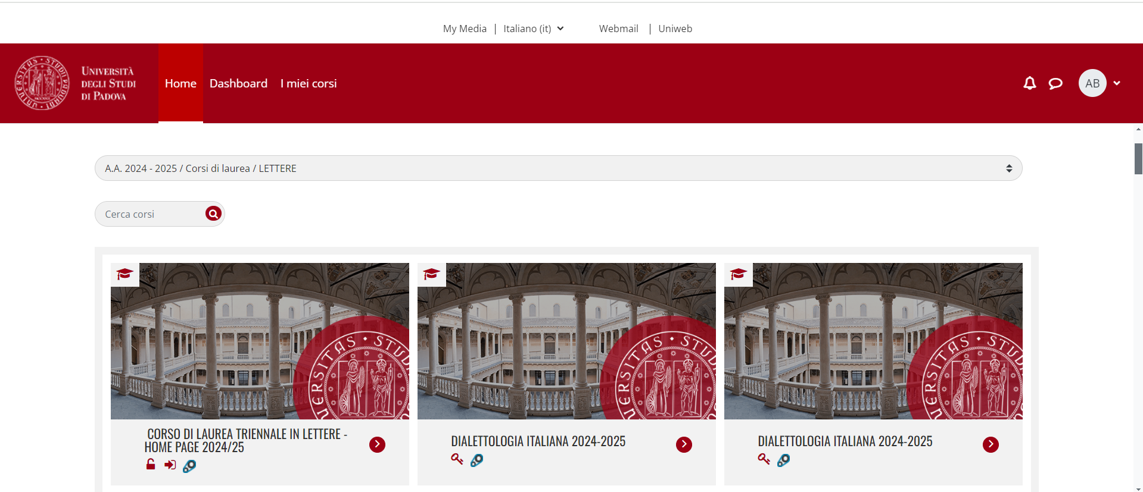
MOODLE
Cercare e iscriversi alle pagine Moodle di ciascun insegnamento

Slide 45
MOODLE
Cercare e iscriversi alle pagine Moodle di ciascun insegnamento

Slide 46
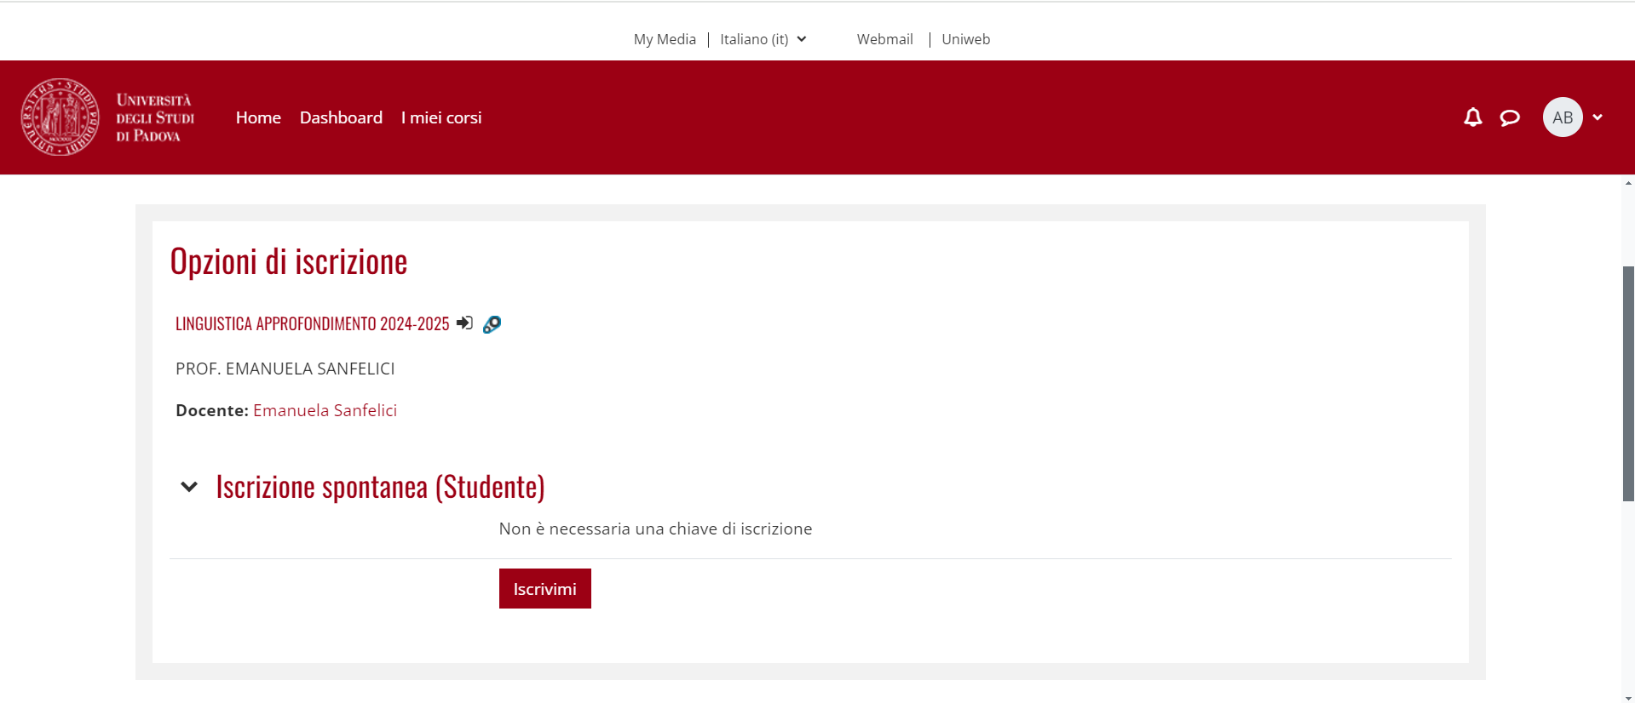
MOODLE
Cercare e iscriversi alle pagine Moodle di ciascun insegnamento

Slide 47
MOODLE
Cercare e iscriversi alle pagine Moodle di ciascun insegnamento

Slide 48
MOODLE
Tornare alla pagina di partenza per cercare nuove informazioni

Slide 49
MOODLE
Tornare alla pagina di partenza per cercare nuove informazioni

Slide 50
Piano delle attività didattiche (Allegato 2)

Slide 51
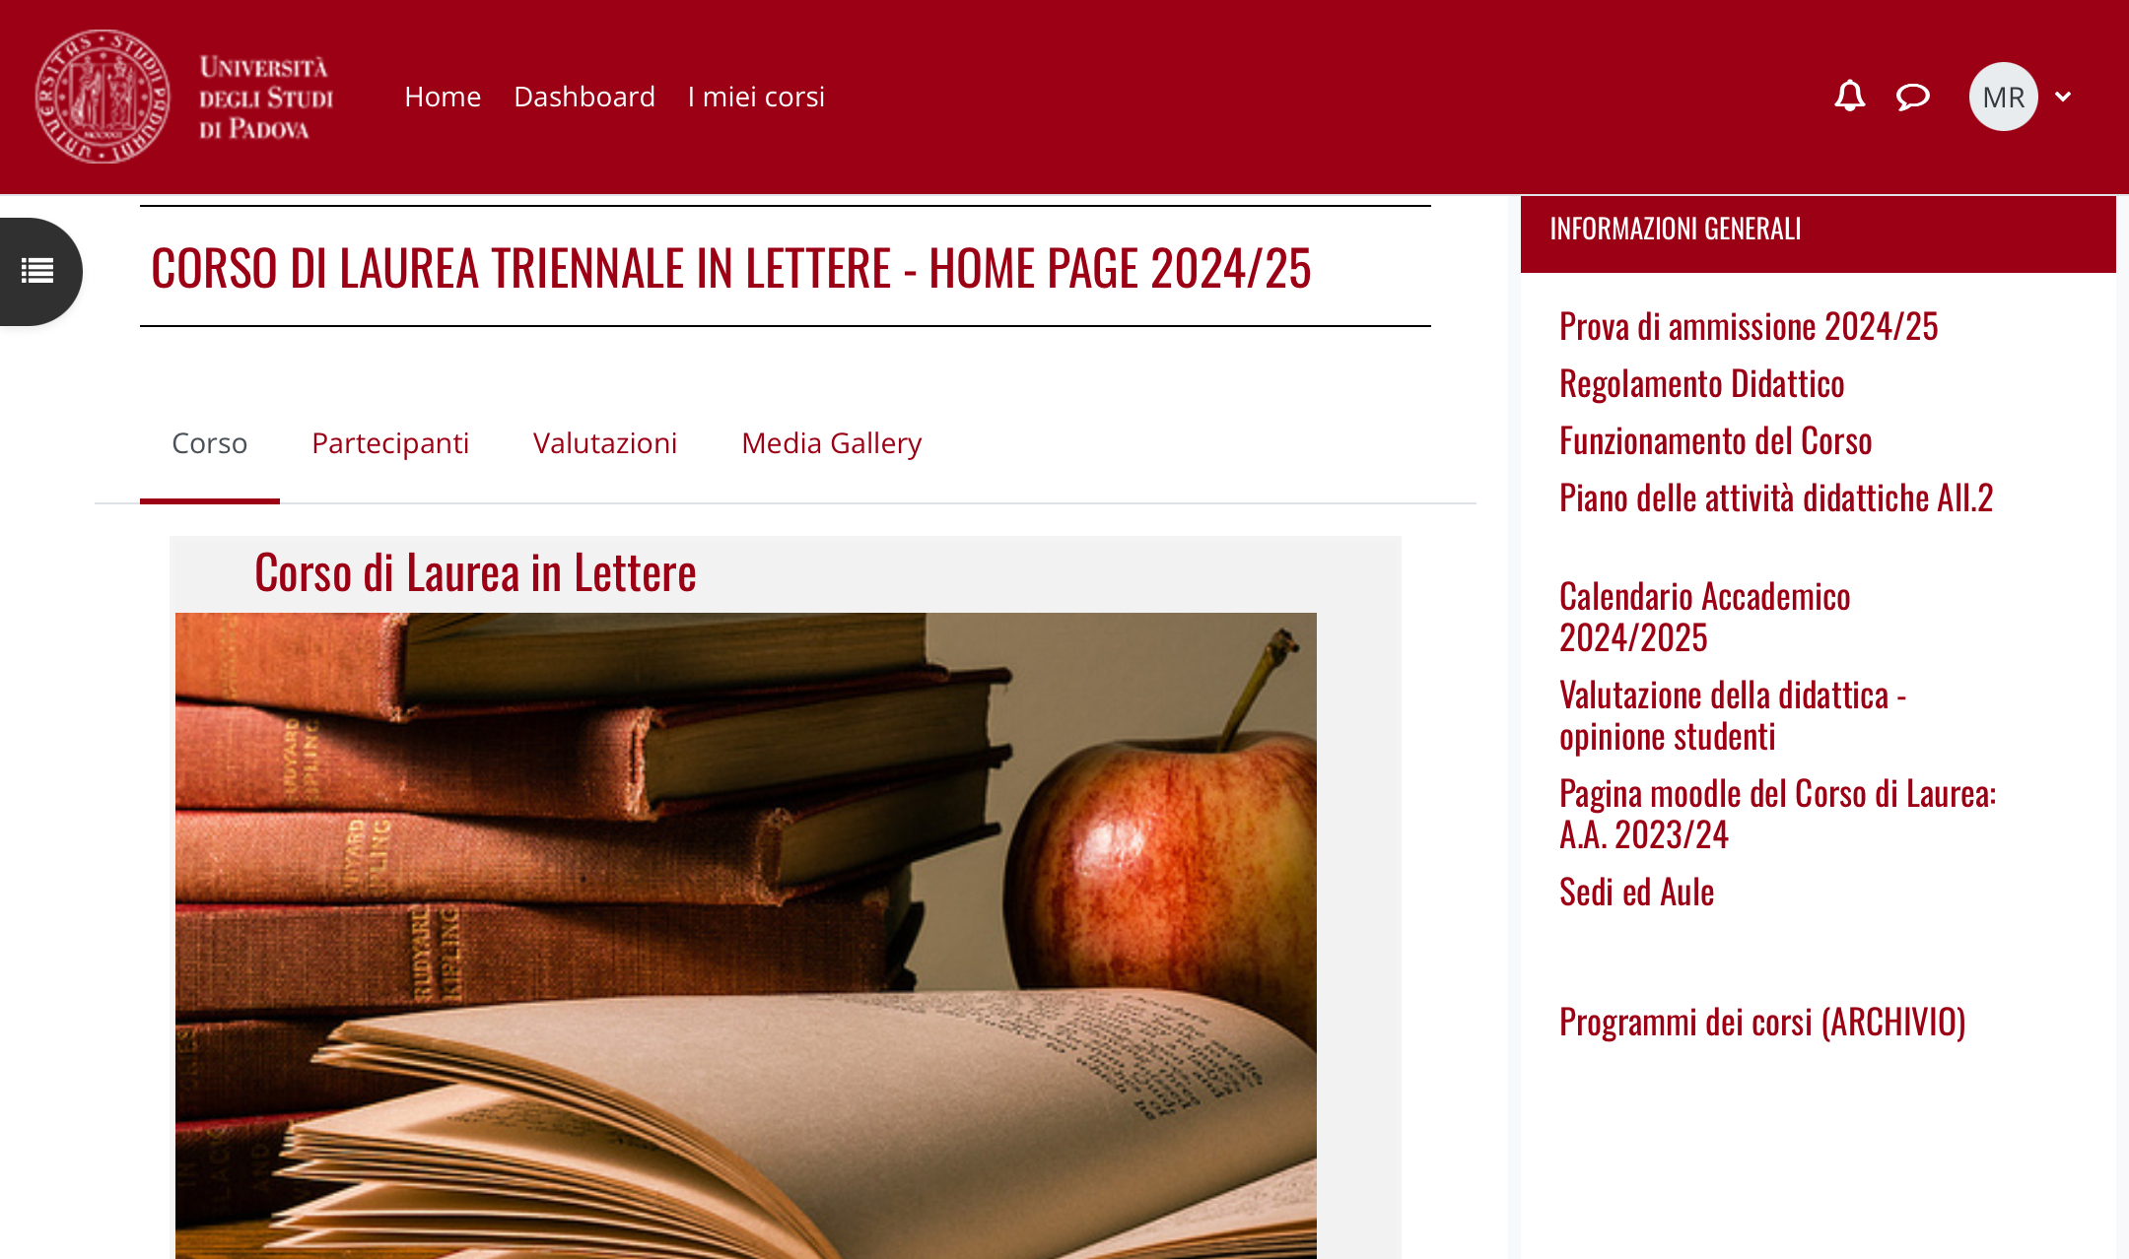

Piano delle attività didattiche
All. 2
Si trova nella pagina Moodle del CdL

Slide 52
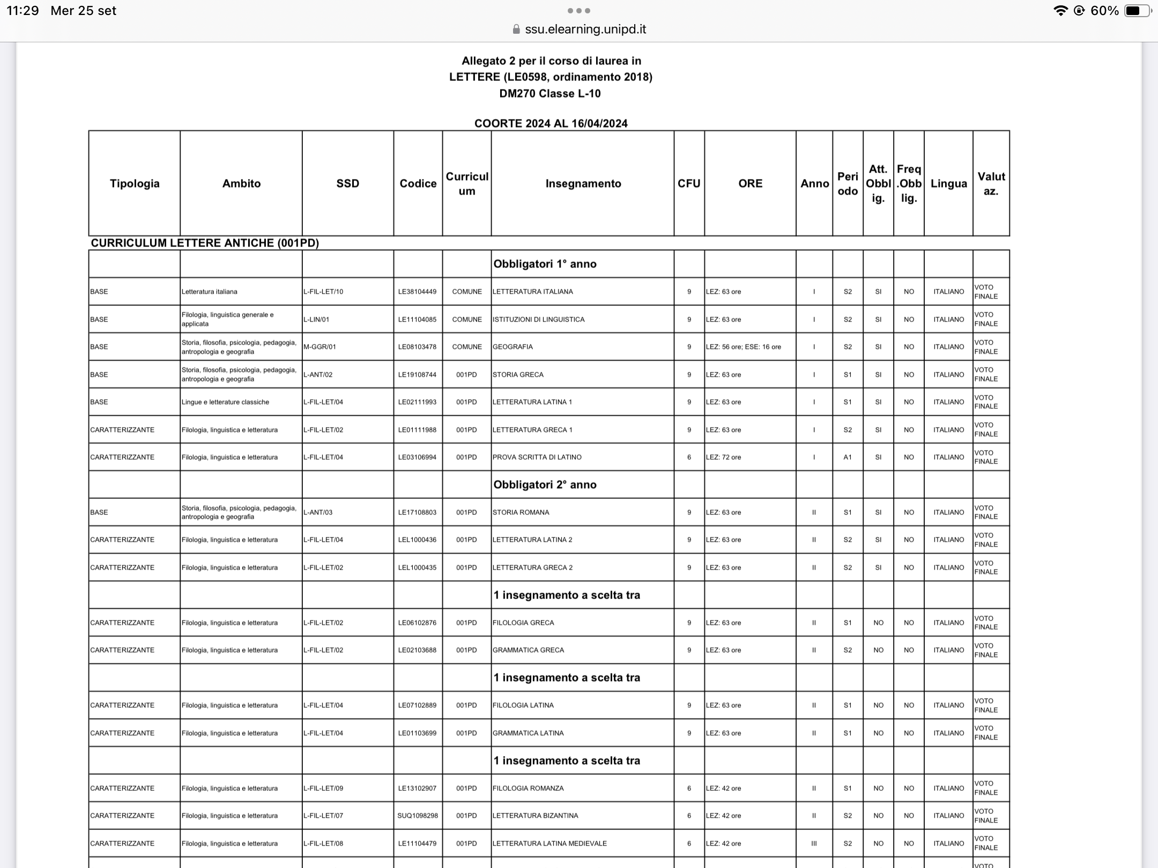
Piano delle attività didattiche
All. 2

Slide 53
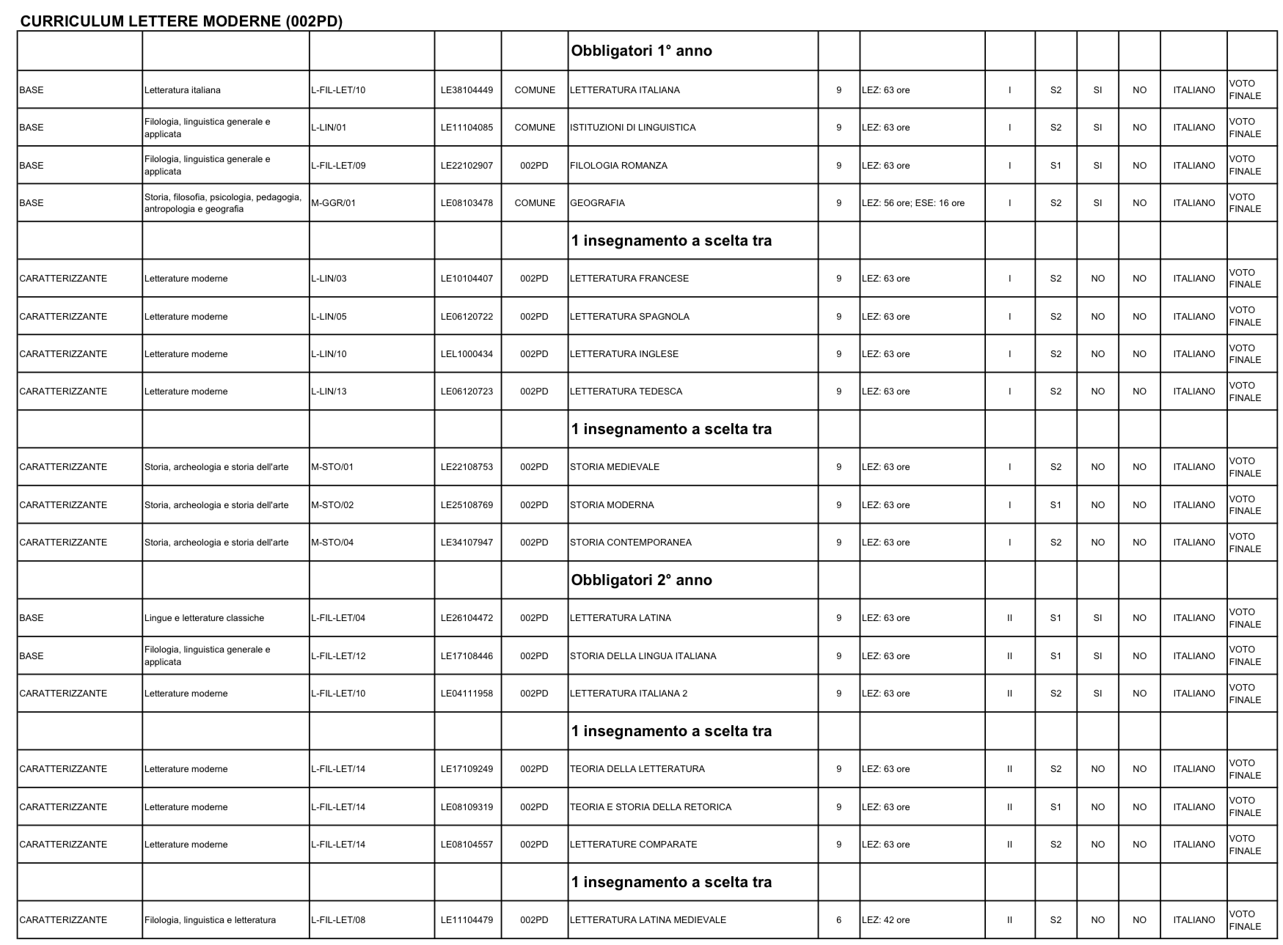
Piano delle attività didattiche
All. 2

Slide 54
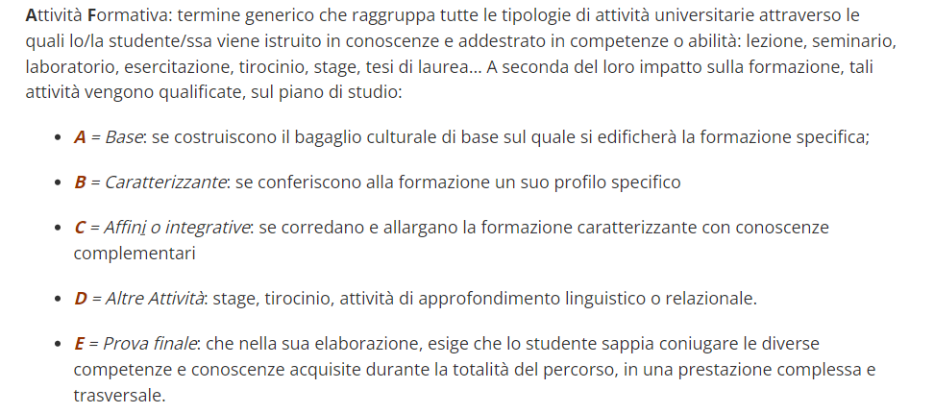
Piano delle attività didattiche
All. 2

Slide 55
Piano di Studio

Slide 56
Piano di Studio
Informazioni generali
Cos’è il piano di studi?
È l’insieme delle attività didattiche che lo studente o la studentessa seguono nel loro CdL
Quando si compila?
Va compilato dall’1 ottobre 2024 ed è modificabile fino al 30 settembre 2025
Come si compila?
Si compila tramite la propria pagina personale su Uniweb (sezione Didattica), sulla base degli insegnamenti presenti nel Piano dell’offerta didattica (All.2)

Slide 57
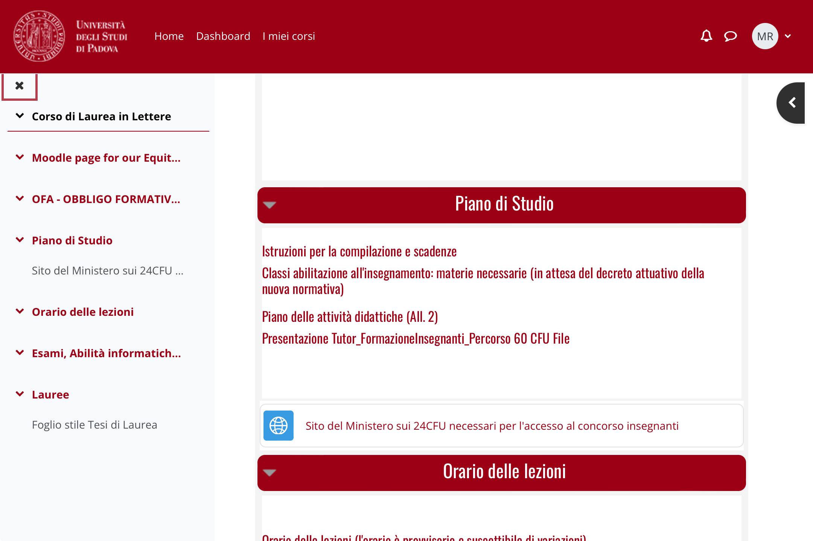
Piano di Studio
Informazioni generali
Sulla pagina Moodle del CdL

Slide 58
Piano di Studio
Partizione
Insegnamenti base (obbligatori e pertanto non soggetti a scelta)
Insegnamenti a scelta
18 CFU a scelta libera tra tutti gli insegnamenti triennali attivati dall'Ateneo di Padova
TAL (conoscenza di una lingua straniera a scelta tra francese, inglese, spagnolo o tedesco)
Abilità informatiche, Italiano scritto, prova finale

Slide 59
Gli insegnamenti del primo semestre

Slide 60
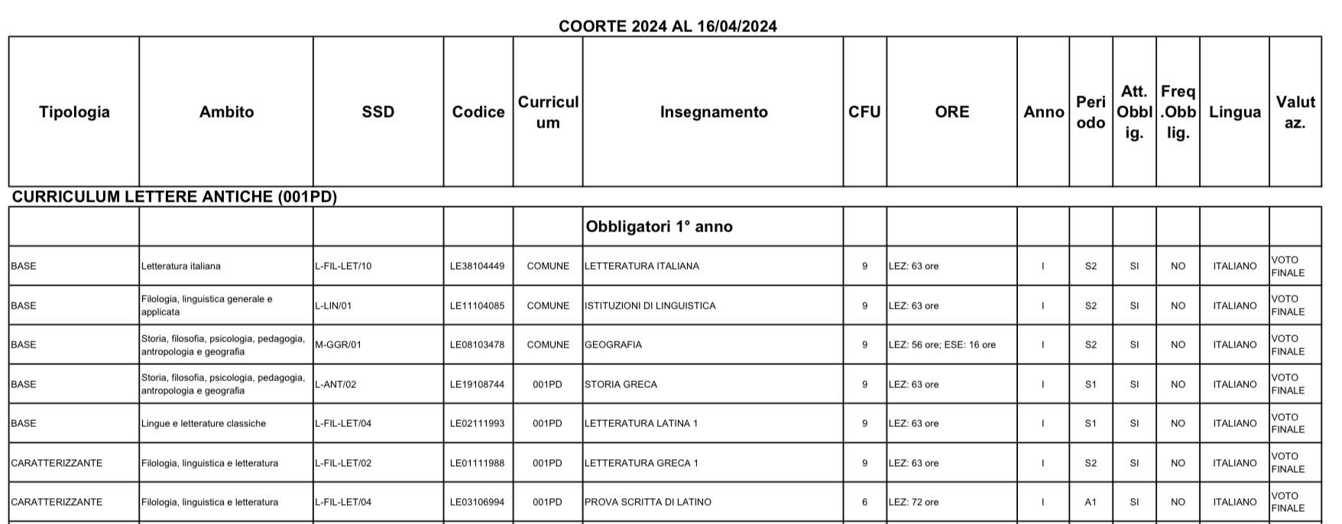



Primo semestre
Lettere antiche 001PD
Curriculum antico

Slide 61
Primo semestre
Lettere antiche 001PD
Curriculum antico
Letteratura latina 1, prof. Gianluigi Baldo
Prova scritta di latino, prof. Luigi Salvioni (annuale)
Storia greca, prof.ssa Alessandra Coppola

Slide 62
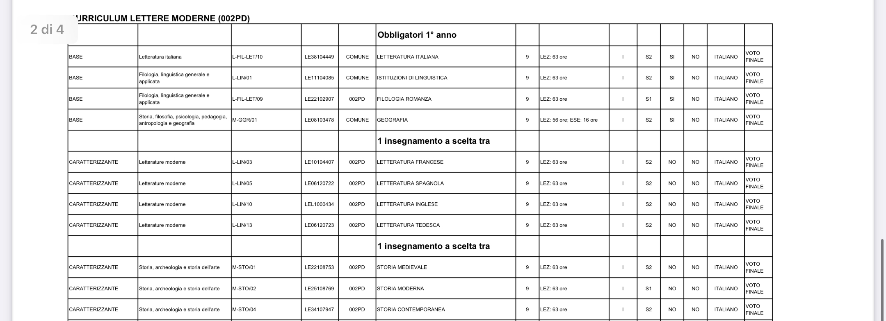


Primo semestre
Lettere moderne 002PD
Curriculum moderno

Slide 63
Primo semestre
Lettere moderne 002PD
Curriculum moderno
Filologia romanza A-L, prof. Alvaro Barbieri
Filologia romanza M-Z, prof.ssa Francesca Gambino

Slide 64
Primo semestre
Lettere moderne 002PD
1 insegnamento a scelta tra:
Storia medievale, prof. Isabelle Chabot II semestre
Storia moderna, prof. Egidio Ivetic I semestre
Storia contemporanea, prof. Enrico Francia II semestre

Slide 65
Il Test di Abilità Linguistica

Slide 66

Test di abilità linguistica
Informazioni
Livello: B1
Abilità: lettura e ascolto
Lingue: Inglese, francese, spagnolo o tedesco
Calendario prove, iscrizioni: https://cla.unipd.it/test-linguistici/iscrizioni-tal/
Info, risultati, preparazione e altro: https://cla.unipd.it/test-linguistici/tal/

Slide 67
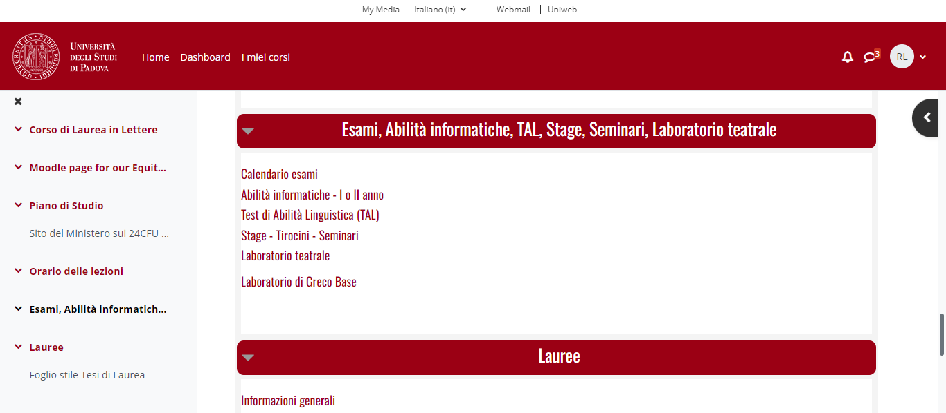
Test di abilità linguistica
Informazioni
Sulla pagina Moodle del CdL

Slide 68
3 CFU: Stage, tirocini e seminari
Informazioni
Come ottenere i 3 CFU:
seguendo 22 ore di un unico seminario con tesina conclusiva;
seguendo 36 ore di seminari e conferenze che prevedono il riconoscimento crediti;
svolgendo un tirocinio di 75 ore totali.
Come registrare le presenze ai seminari: la partecipazione agli eventi può essere registrata nel libretto scaricabile al link
https://ssu.elearning.unipd.it/pluginfile.php/308869/mod_resource/content/2/Libretto_eventi_3CFU_stampa.pdf

Slide 69
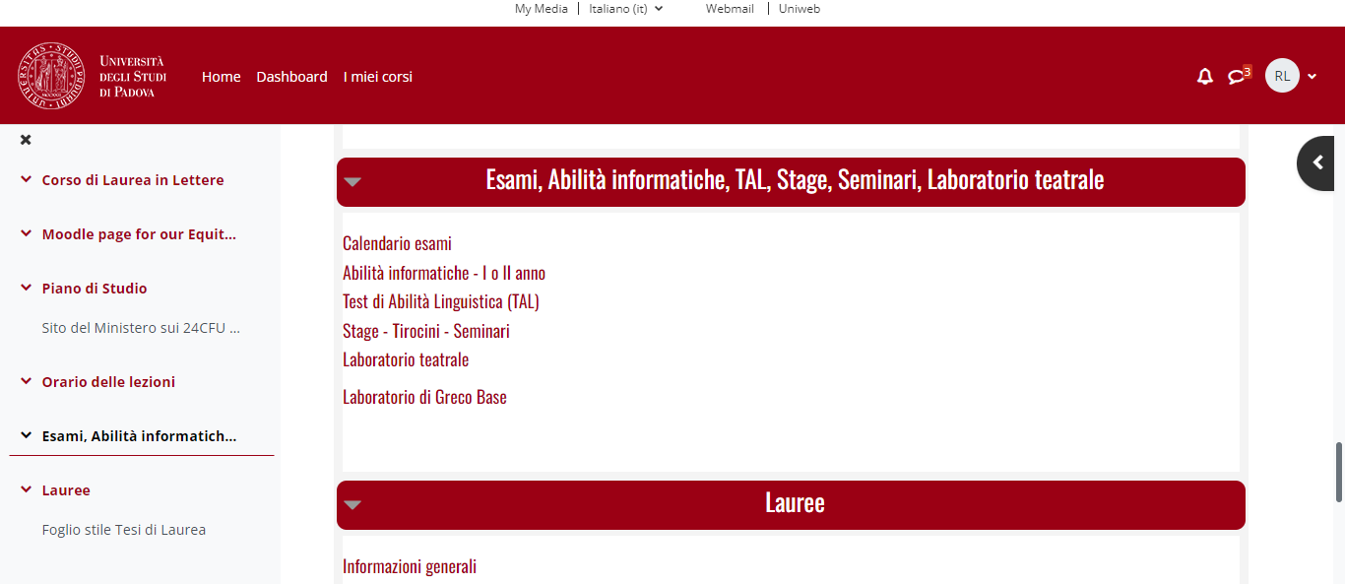
3 CFU: Stage, tirocini e seminari
Informazioni
Sulla pagina Moodle del CdL

Slide 70
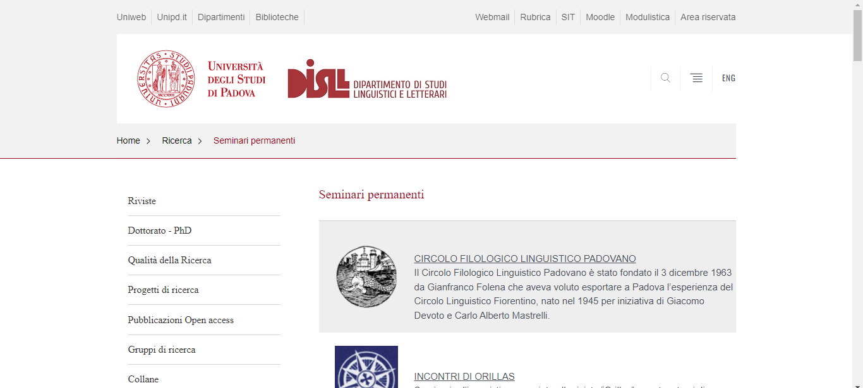
3 CFU: Stage, tirocini e seminari
Alcune opzioni
https://www.disll.unipd.it/ricerca/seminari-permanenti

Slide 71
18 CFU a scelta
Informazioni
Esami a scelta dello studente
Totale di 18 CFU da ottenere entro i tre anni
Da inserire nel piano di studio
Possono essere selezionati da altri corsi di laurea

Slide 72
Pagina Didattica

Slide 73
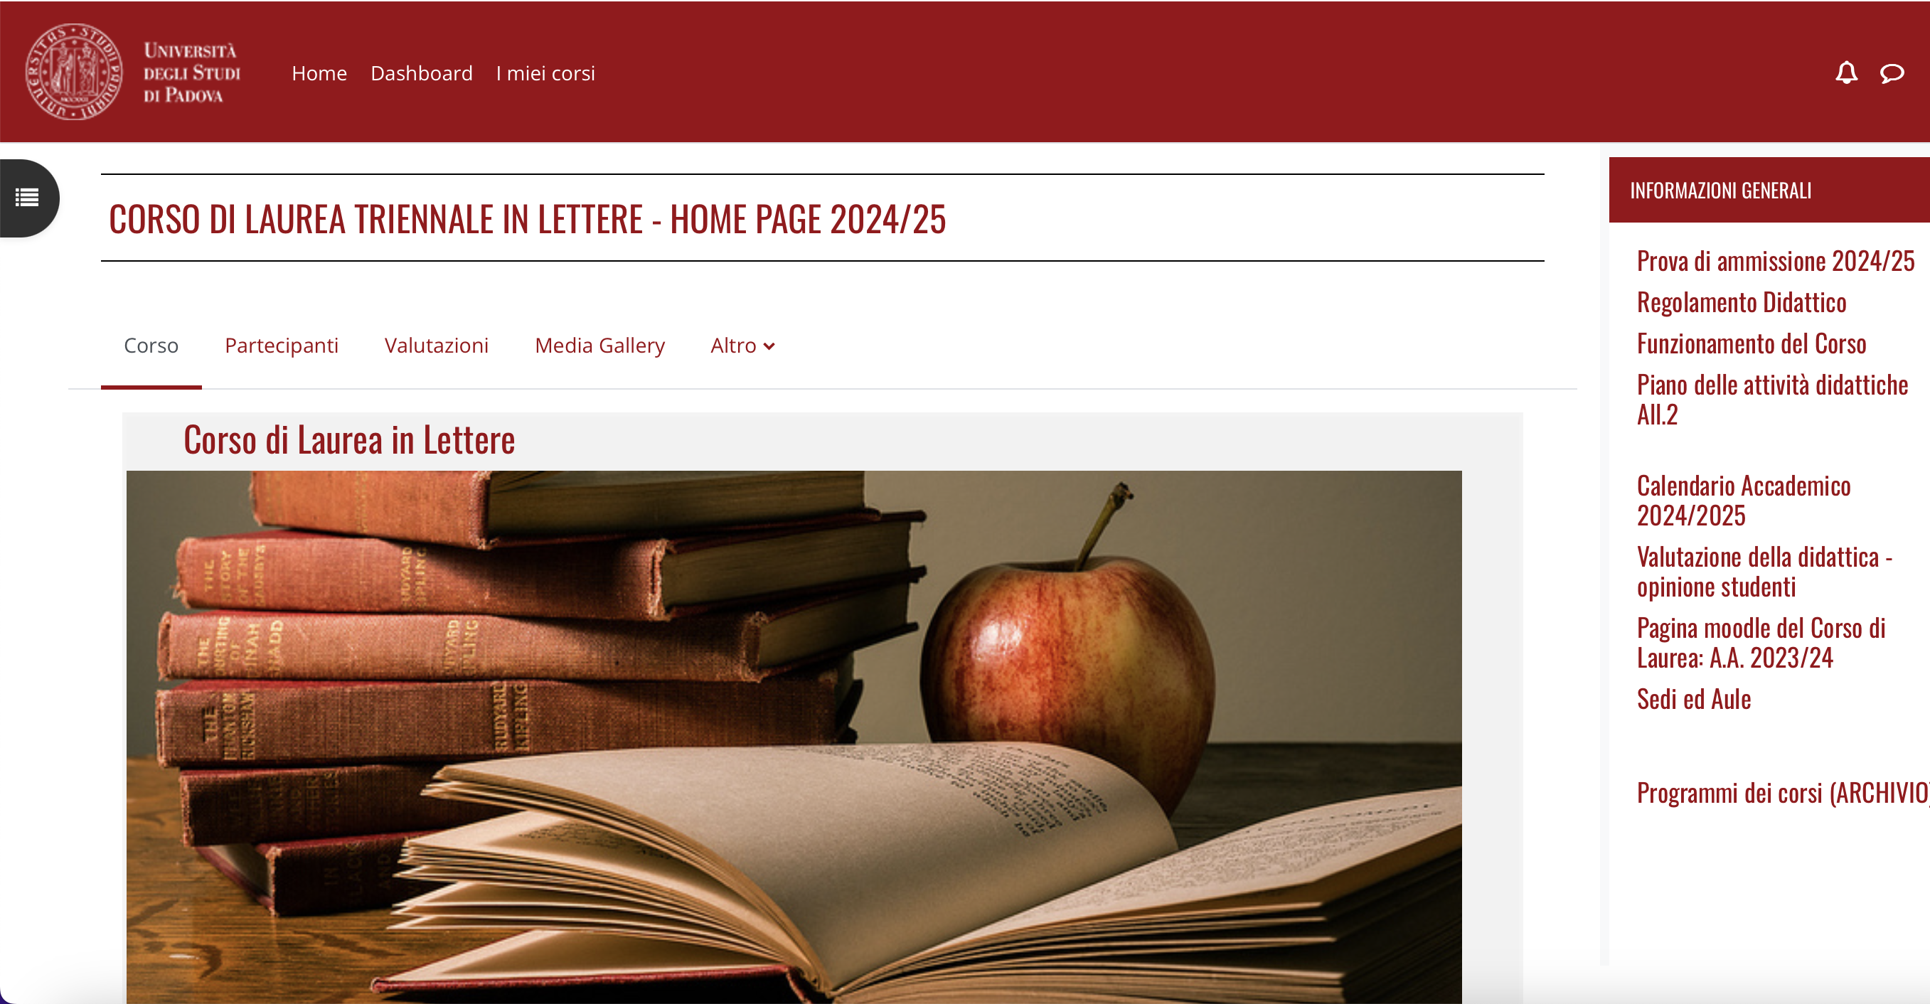
Pagina Didattica
per gli studenti immatricolati nell’A.A. 2024/25
Dalla pagina Moodle del Corso di Laurea

Slide 74
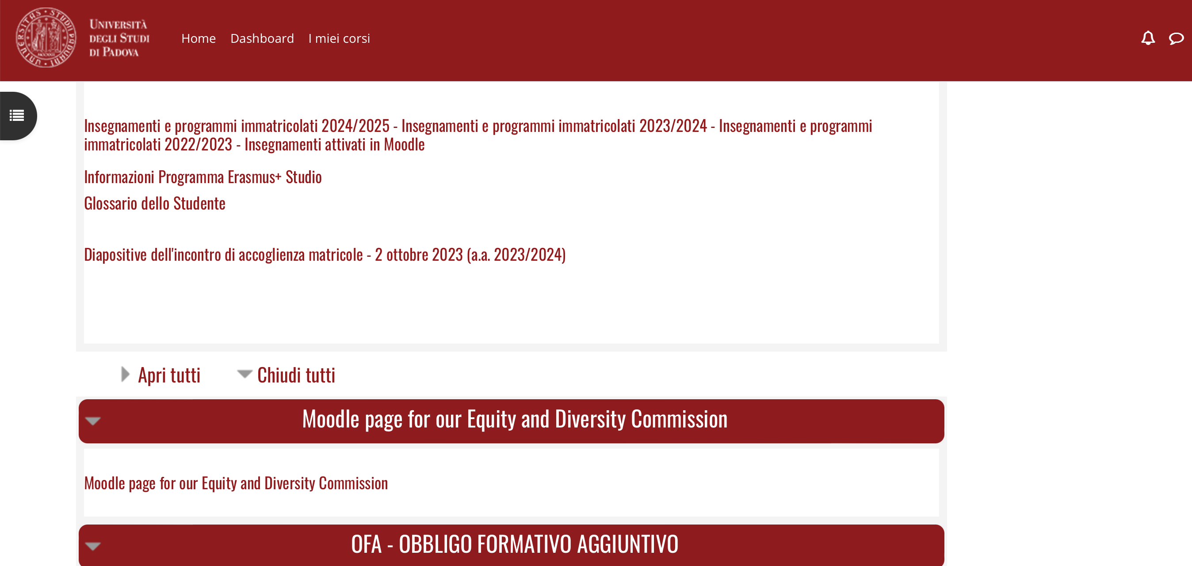
Pagina Didattica
Selezione dell’A.A.

Slide 75
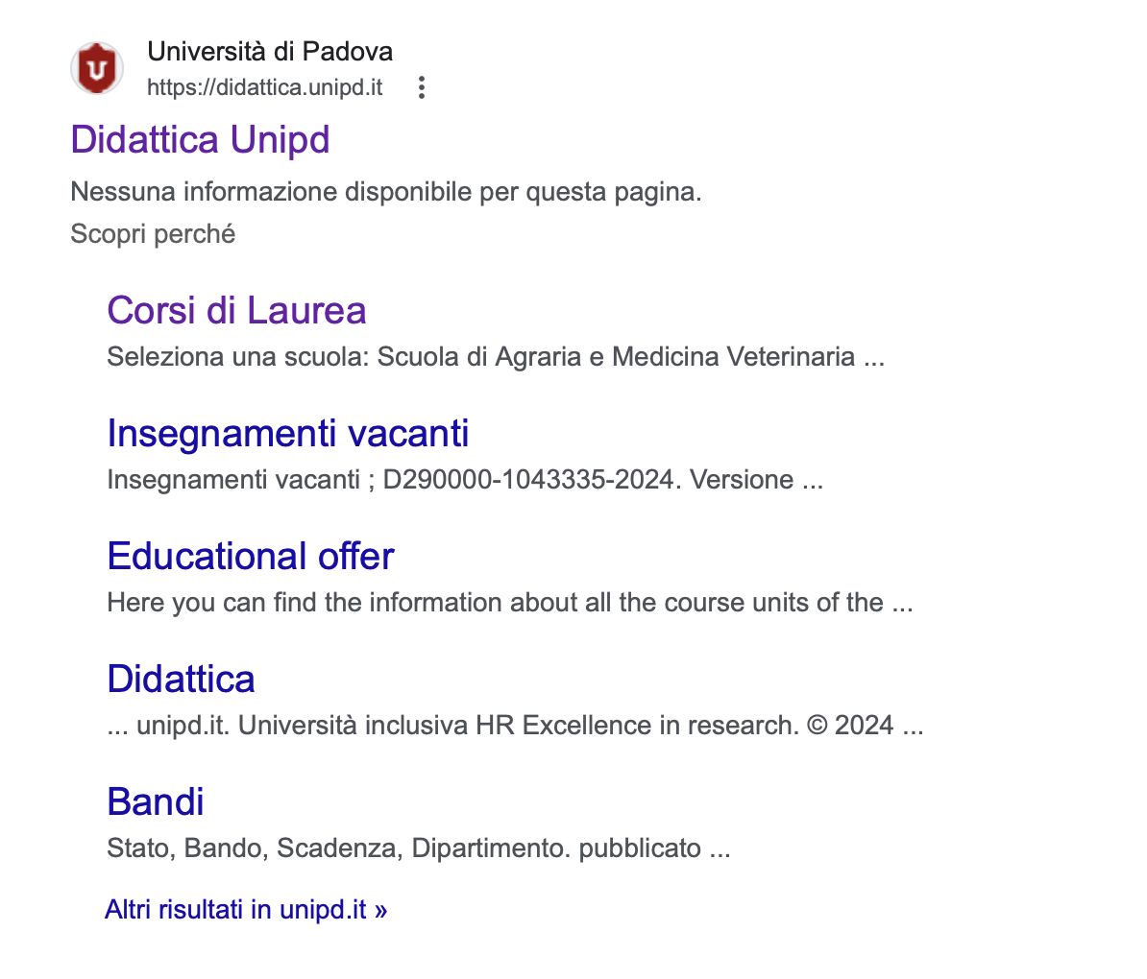
Pagina Didattica
Se non si passa dalla pagina Moodle del CdL

Slide 76
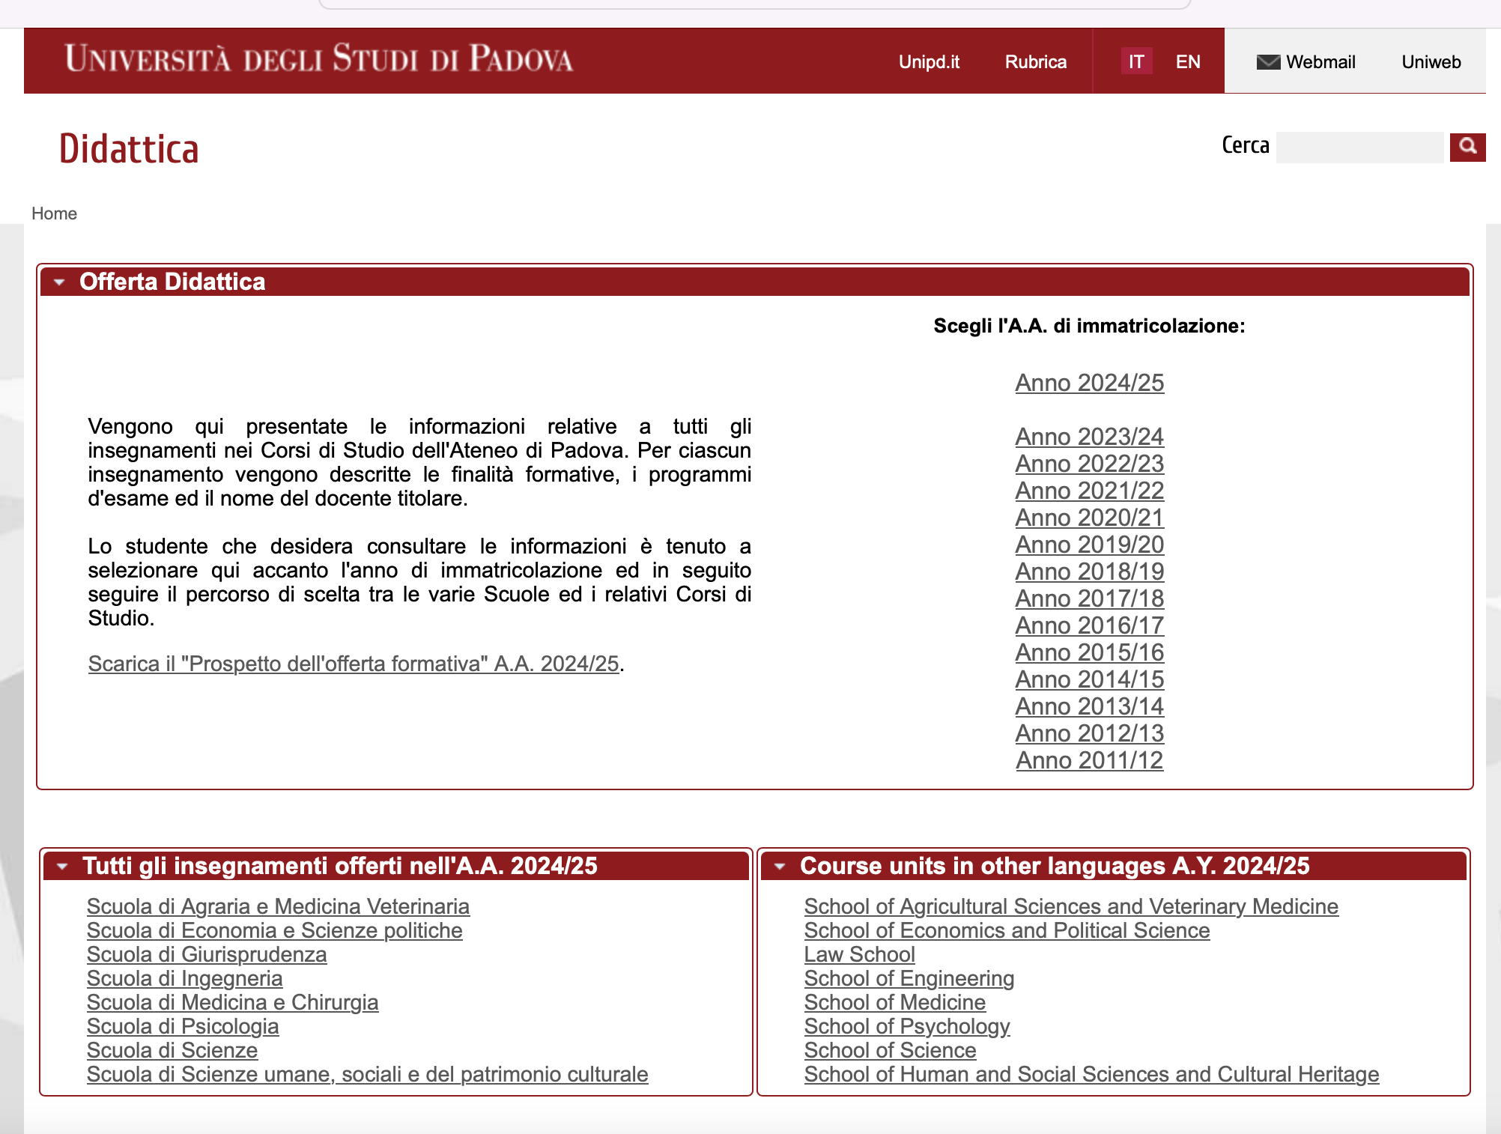
Pagina Didattica
Selezione dell’A.A.
Se non si passa dalla pagina Moodle del CdL

Slide 77
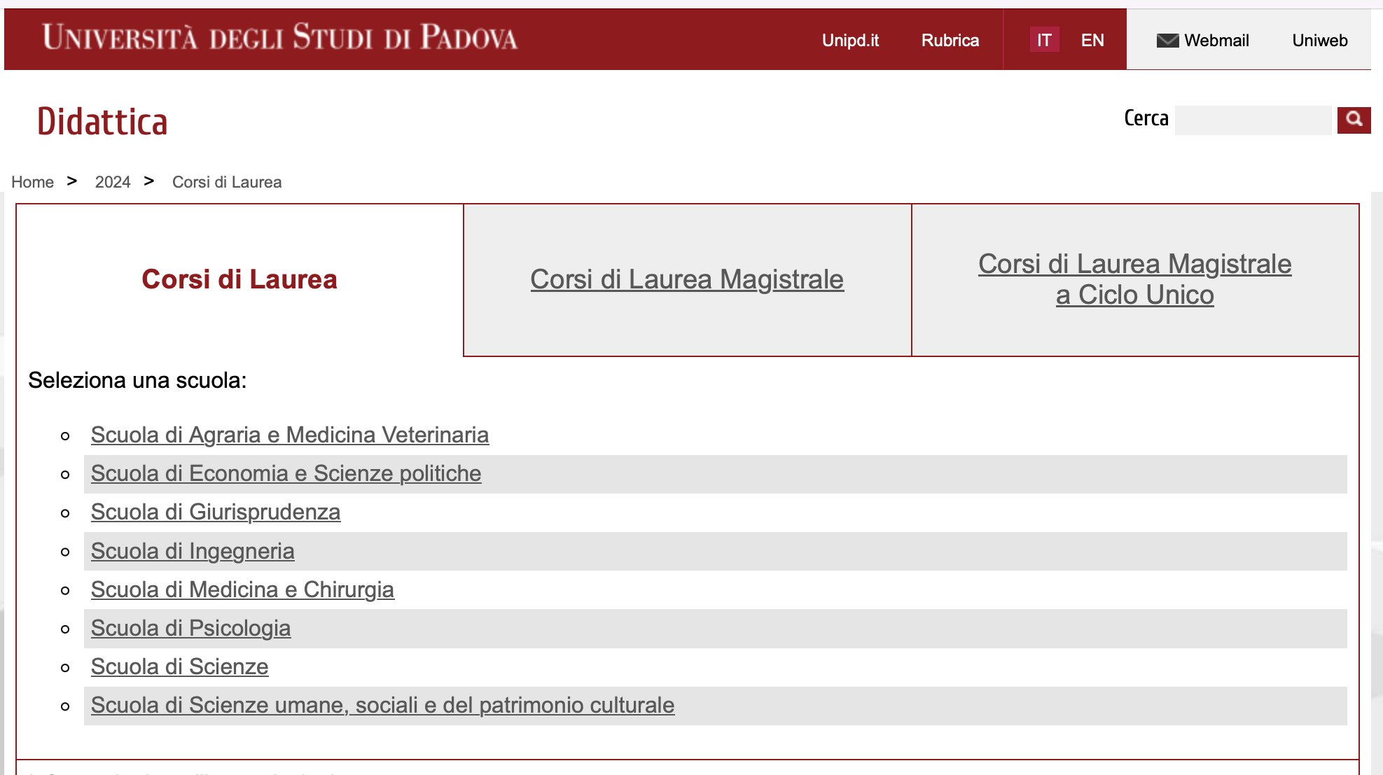
Pagina Didattica
Selezione della Scuola

Slide 78
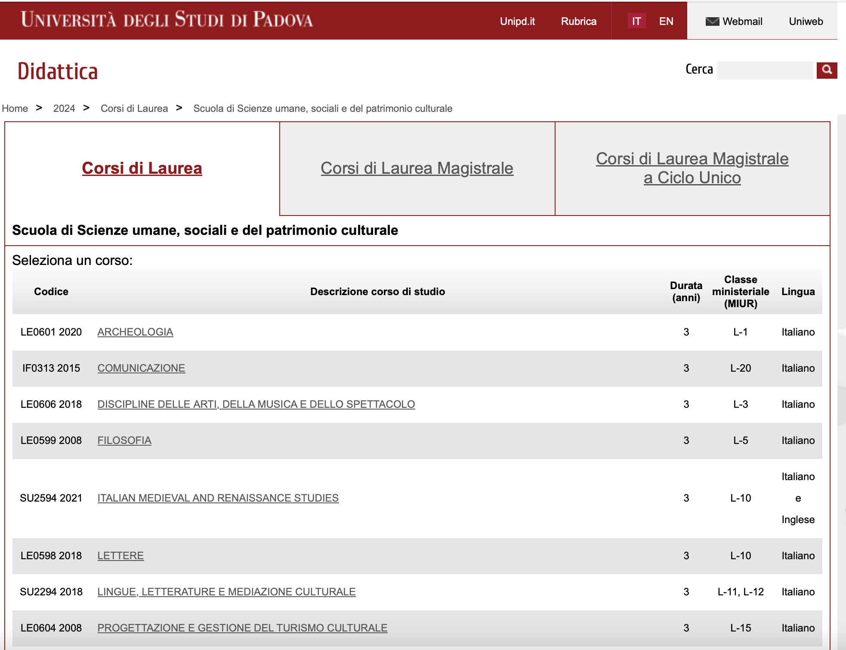
Pagina Didattica
Selezione del CdL

Slide 79
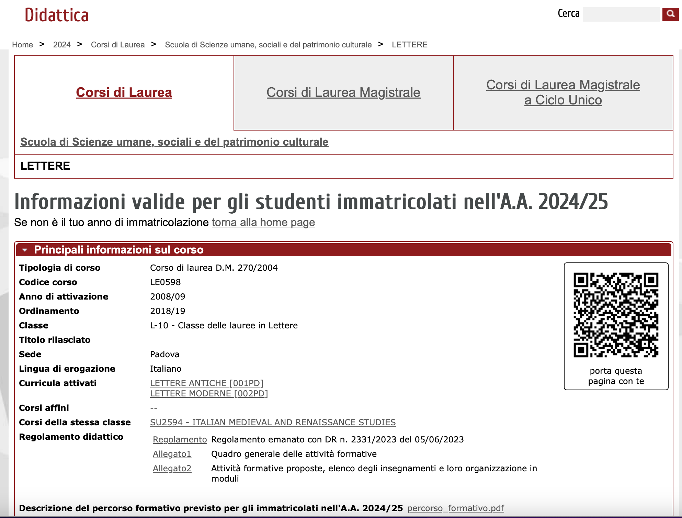
Pagina Didattica
per gli studenti immatricolati nell’A.A. 2024/25

Slide 80
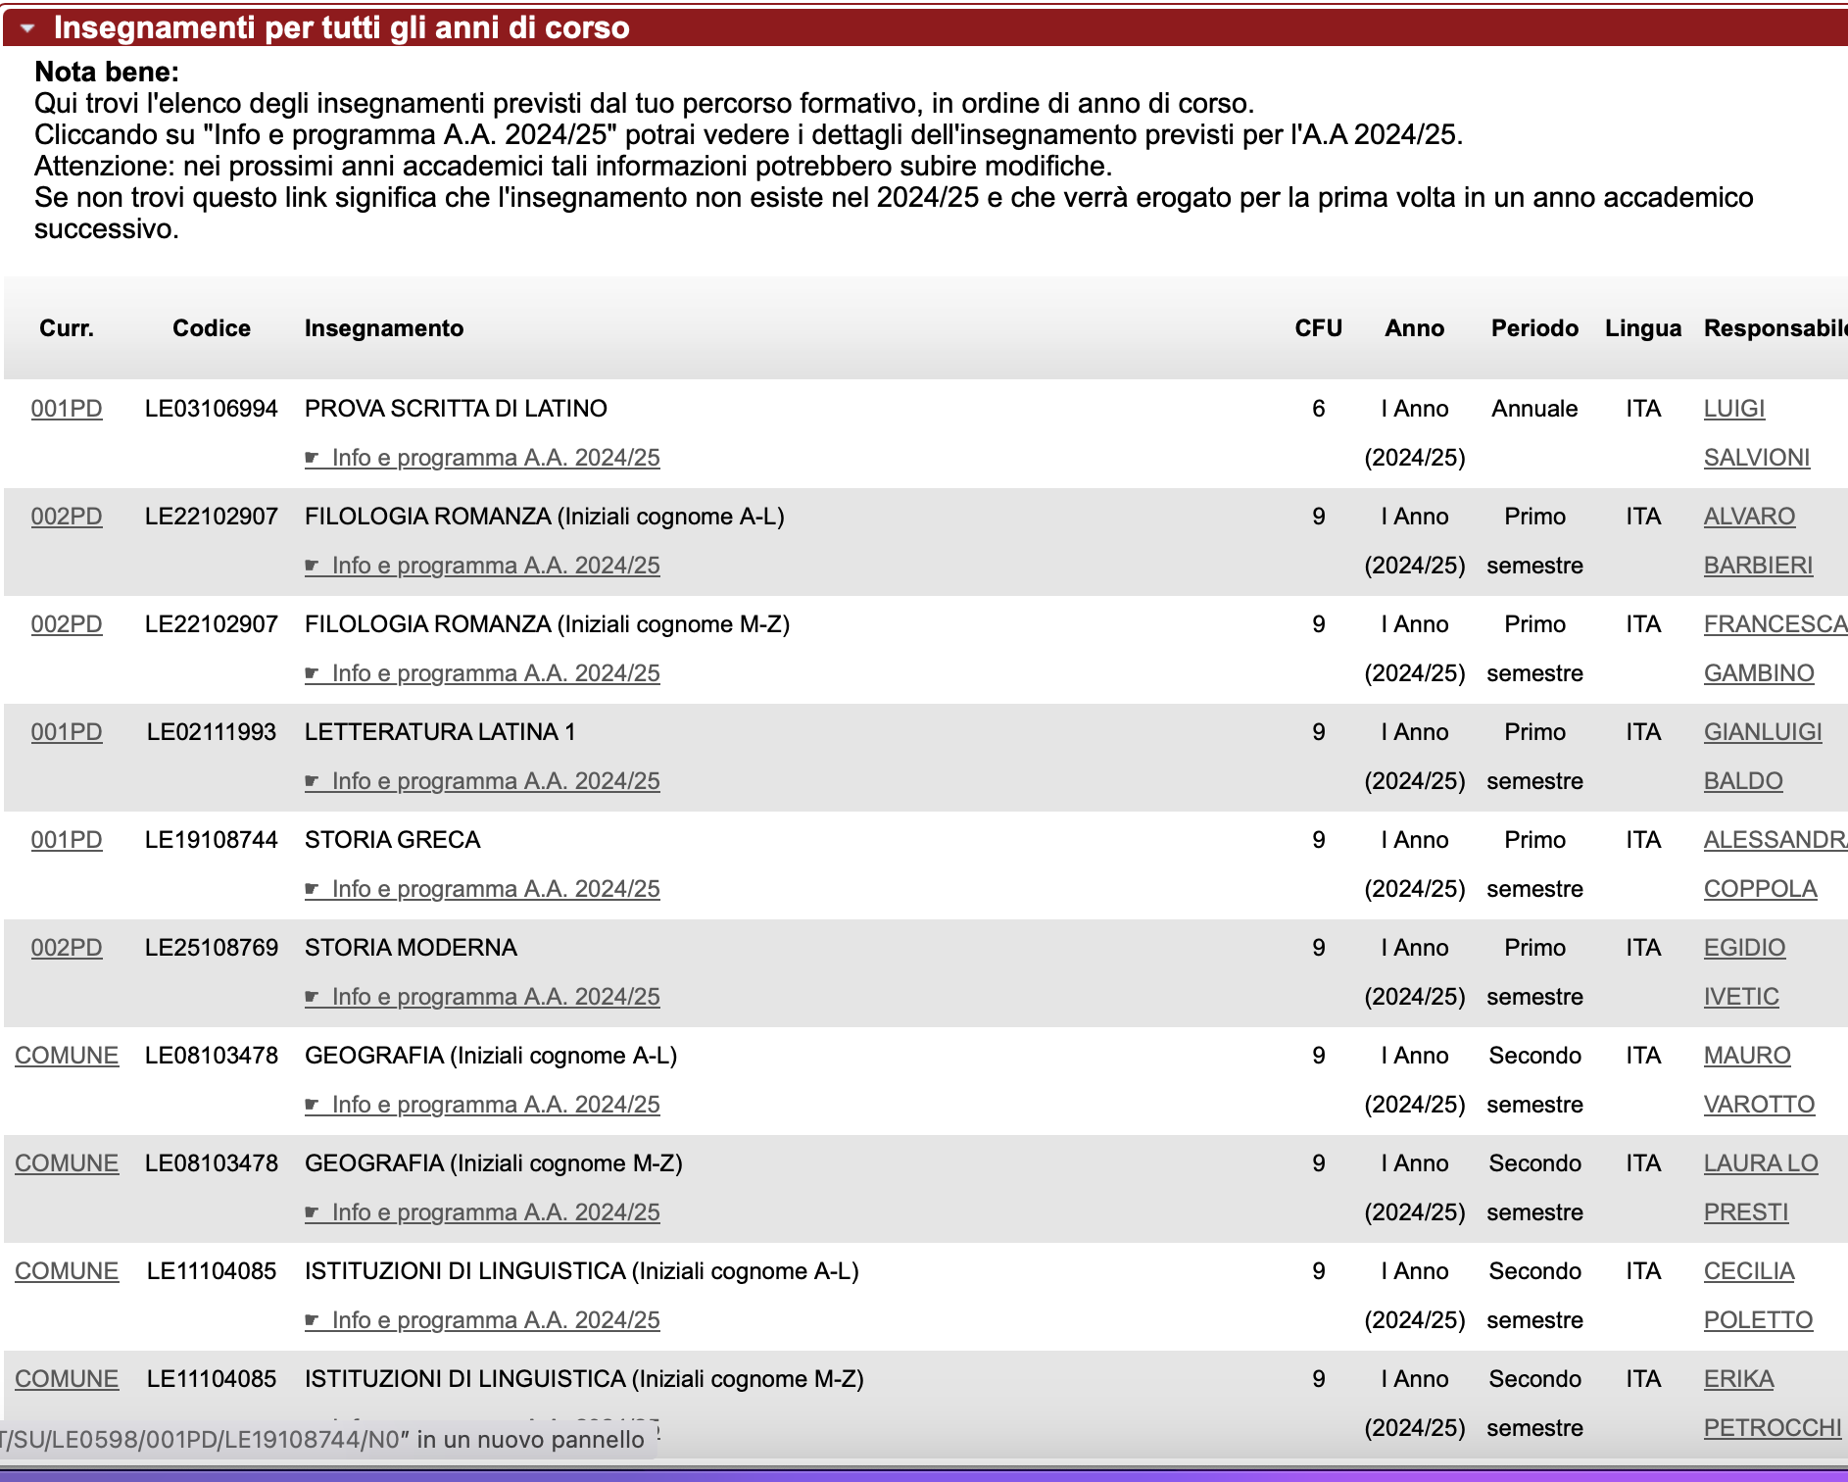
Pagina Didattica
Elenco degli Insegnamenti

Slide 81
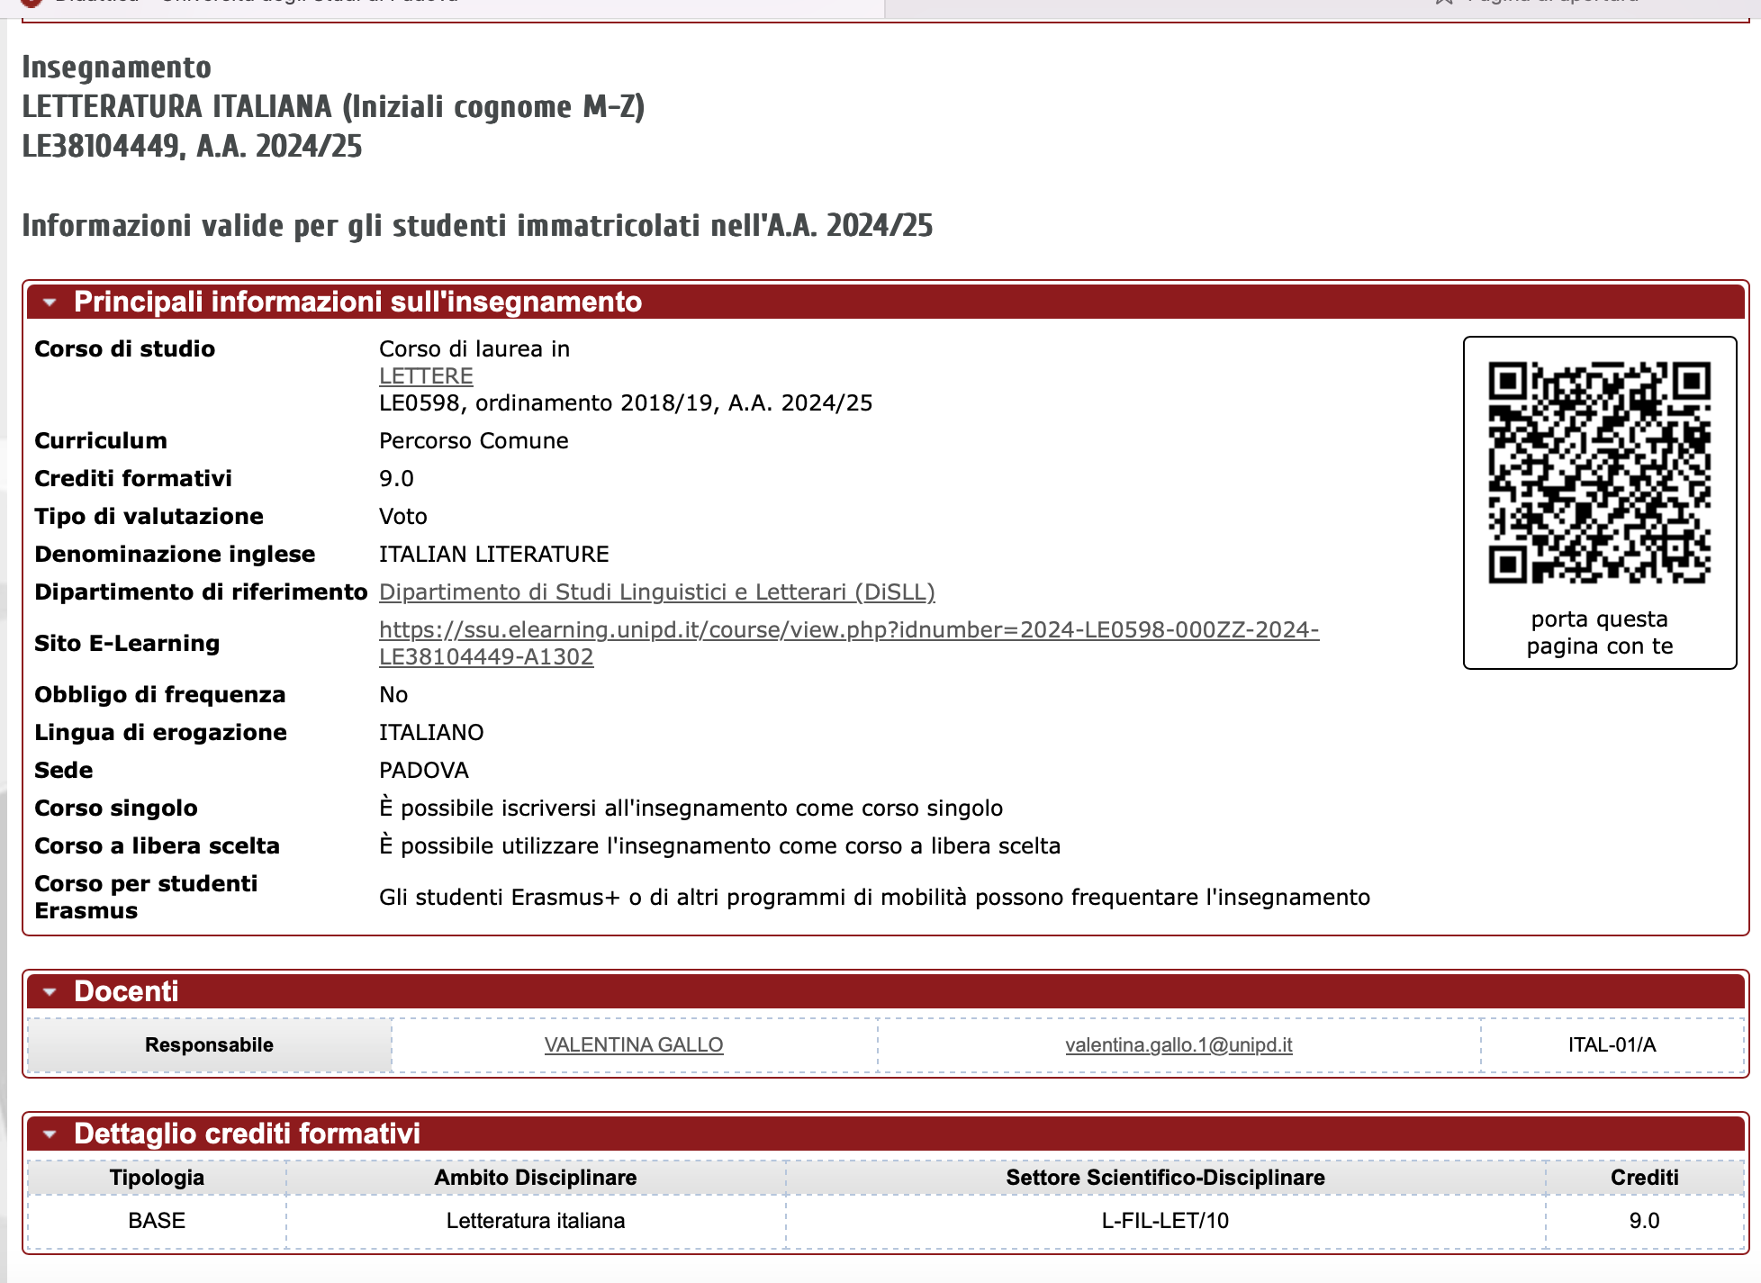
Pagina Didattica
Pagina dell’Insegnamento

Slide 82
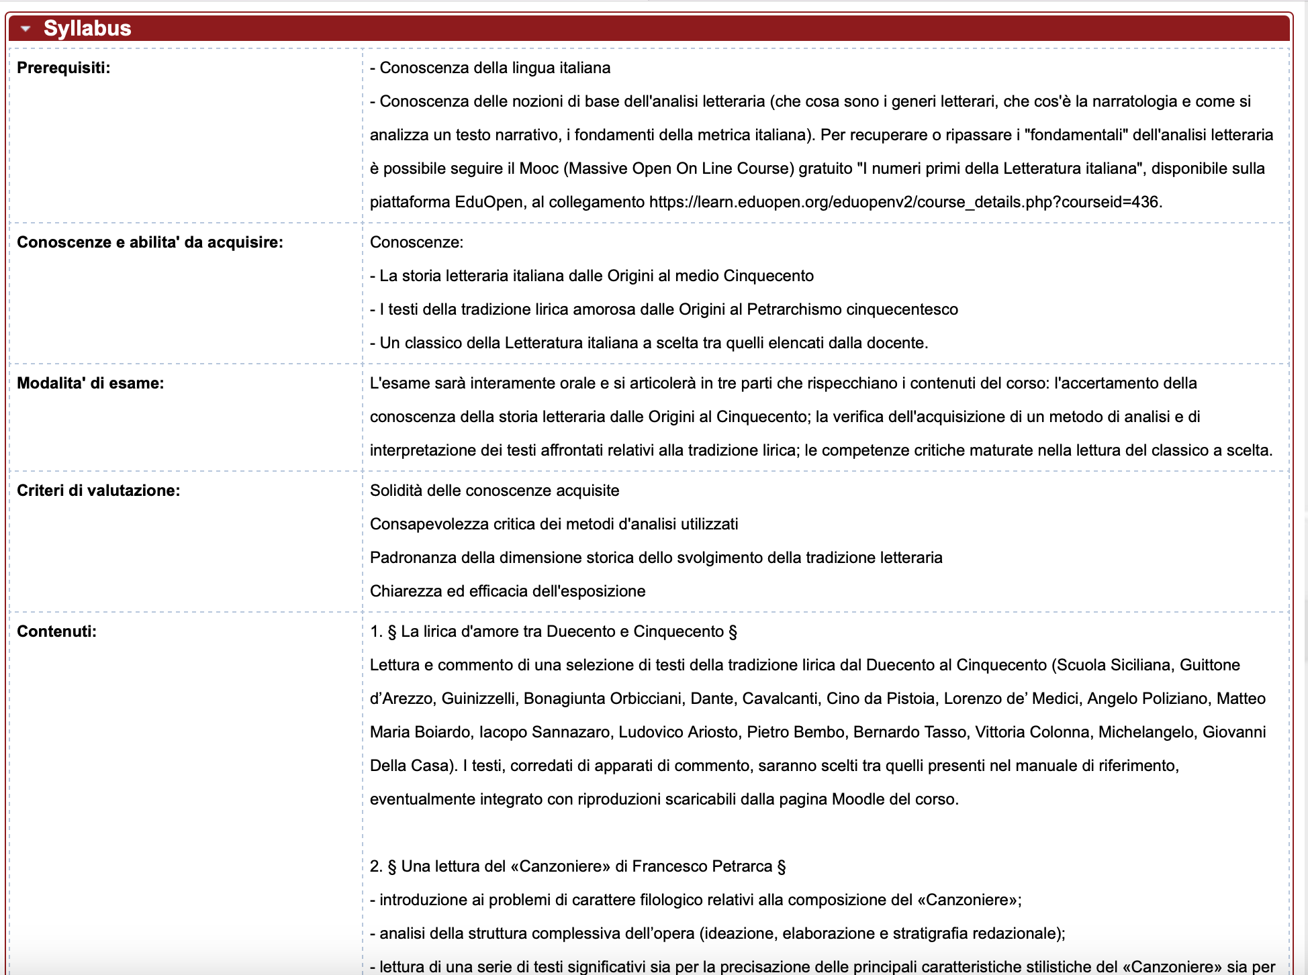
Pagina Didattica
Syllabus

Slide 83
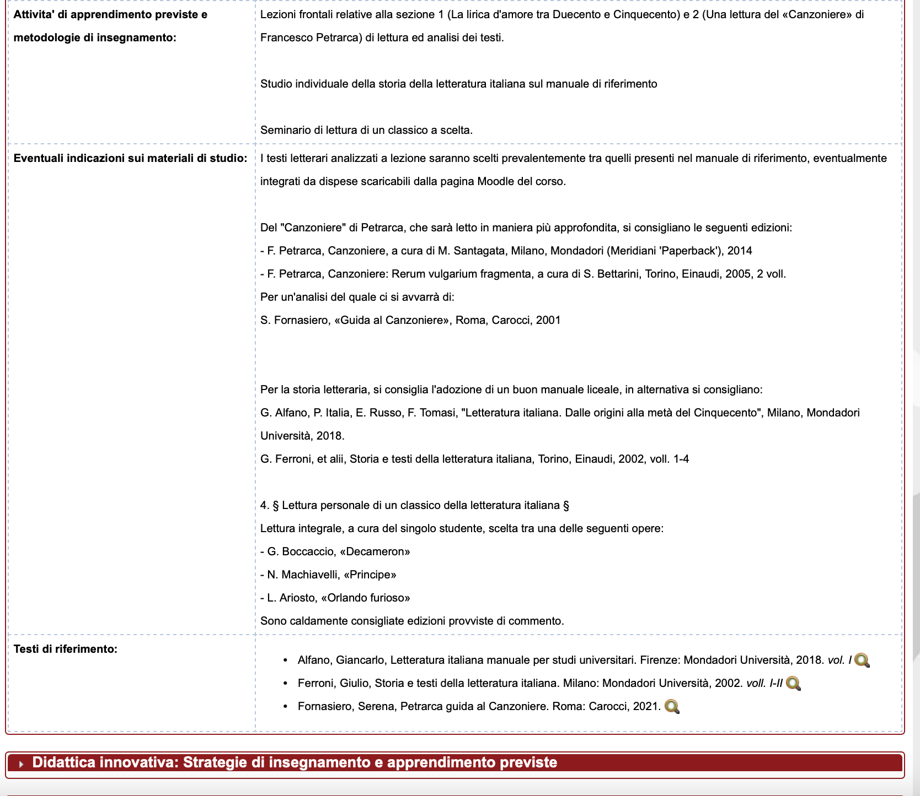
Pagina Didattica
Syllabus

Slide 84
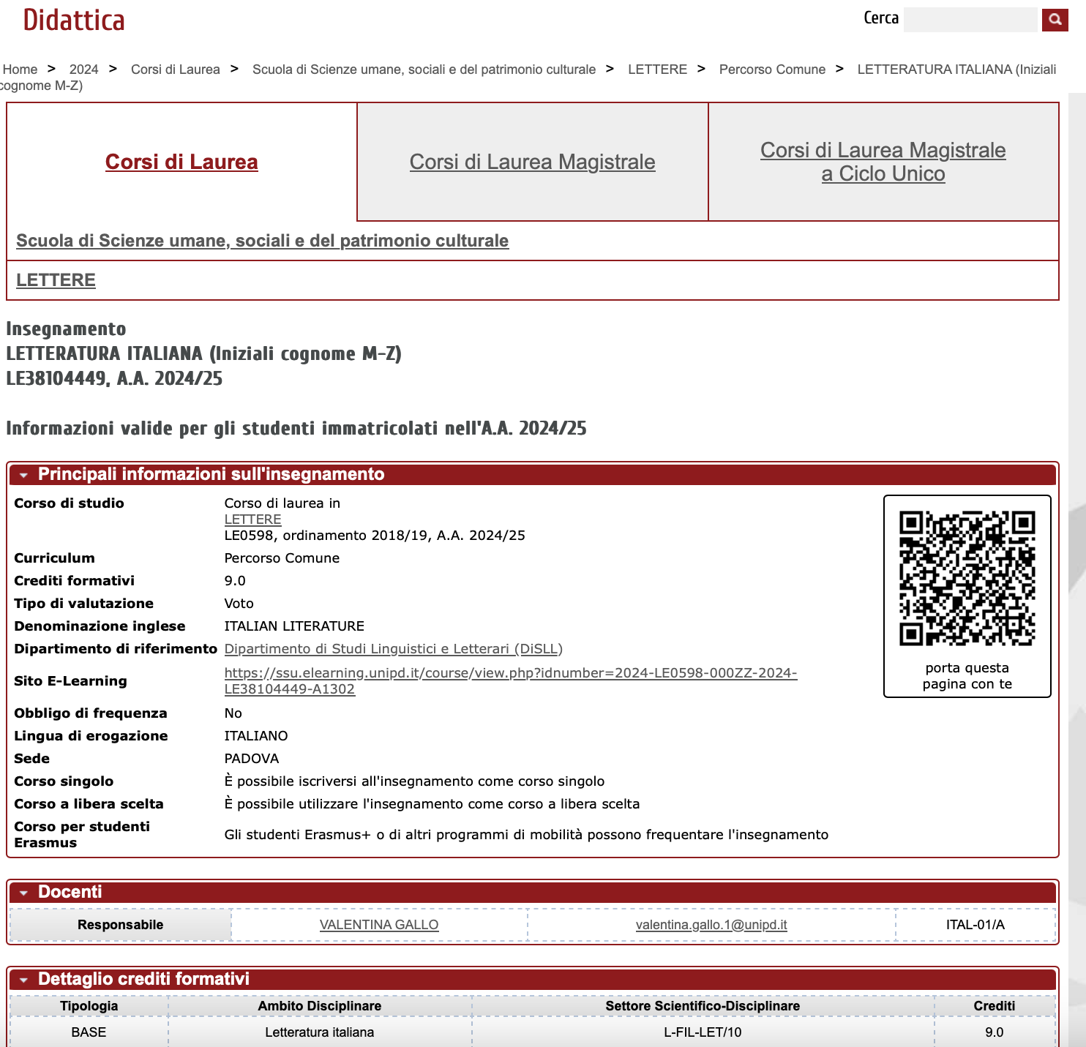
Pagina Didattica

Slide 85
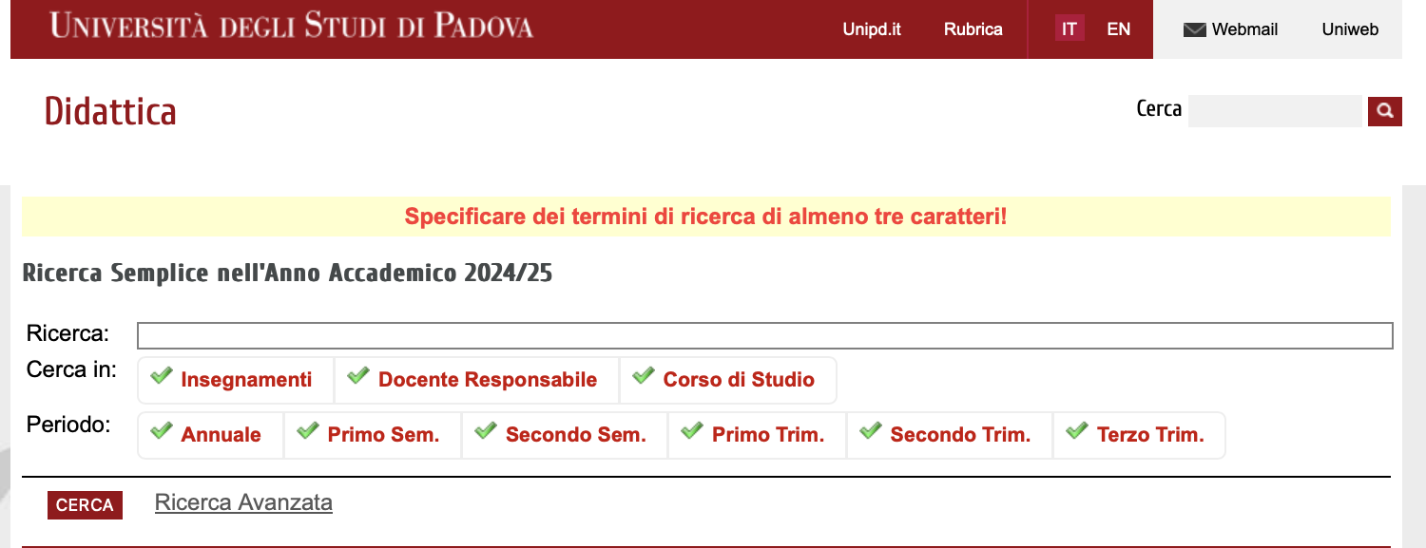
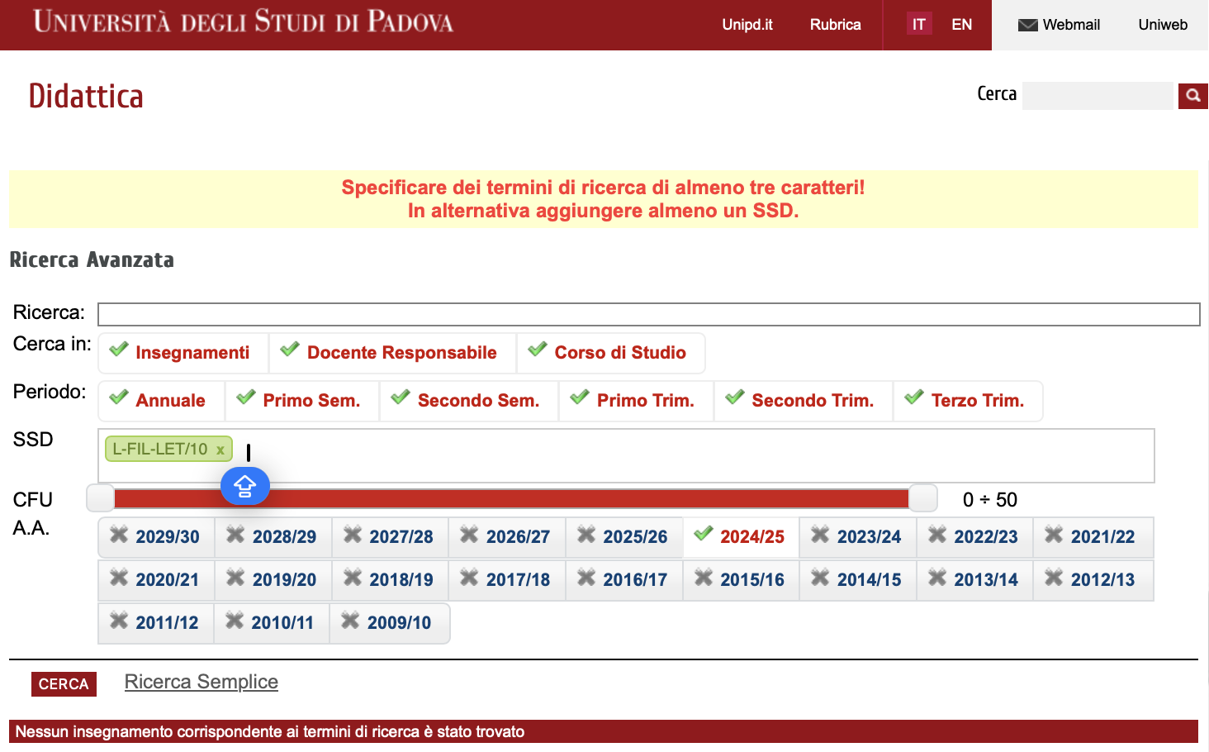
Pagina Didattica

Slide 86
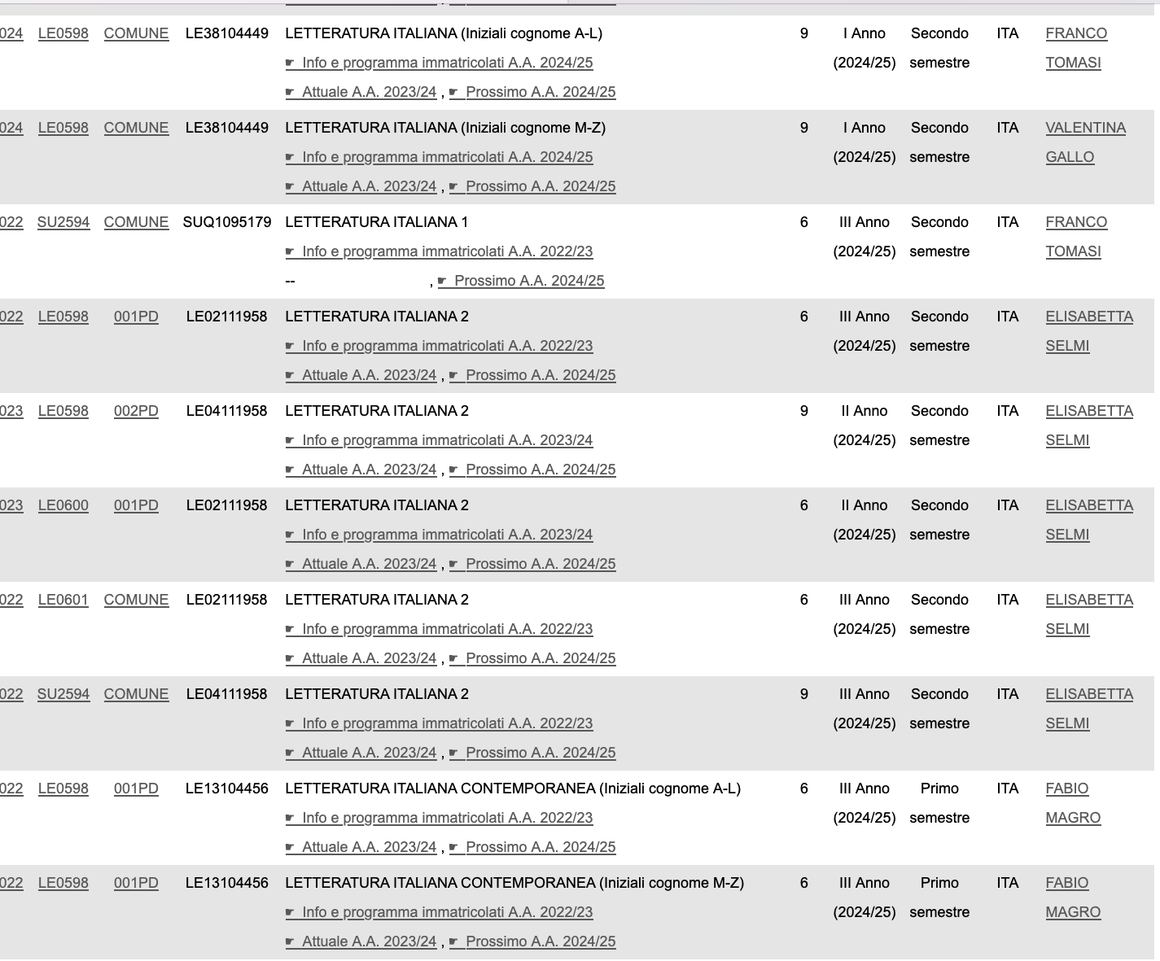
Pagina Didattica

Slide 87
Agenda Web

Slide 88
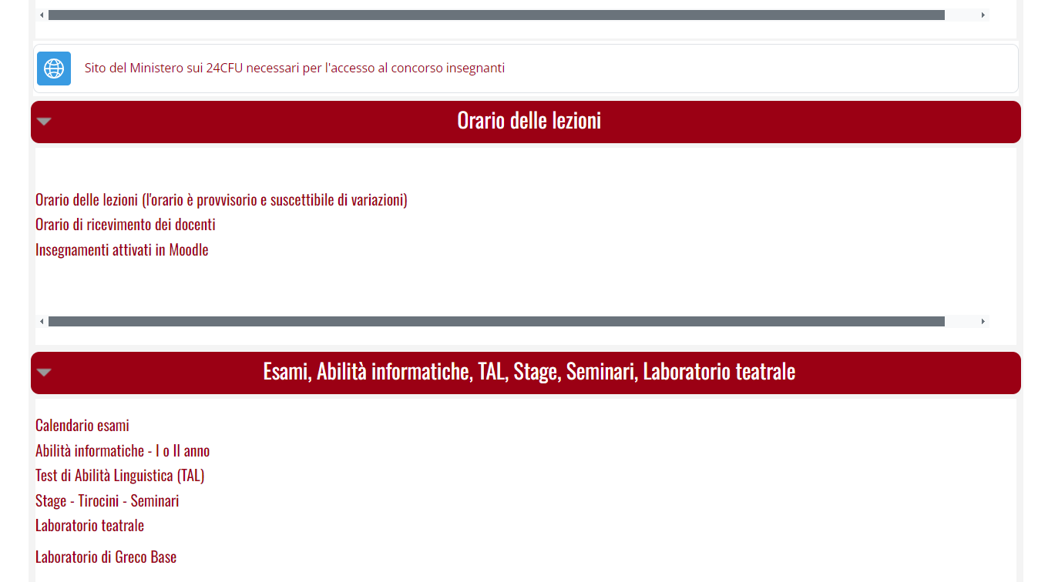
Agenda Web
per orari e aule delle lezioni
Dalla pagina Moodle del Corso di Laurea

Slide 89
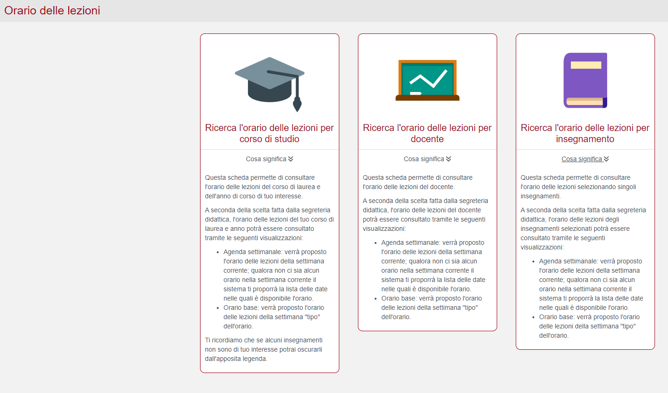
Agenda Web
Modalità di ricerca
Ricerca orario delle lezioni per:
Corso di studio
Docente
Insegnamento

Slide 90
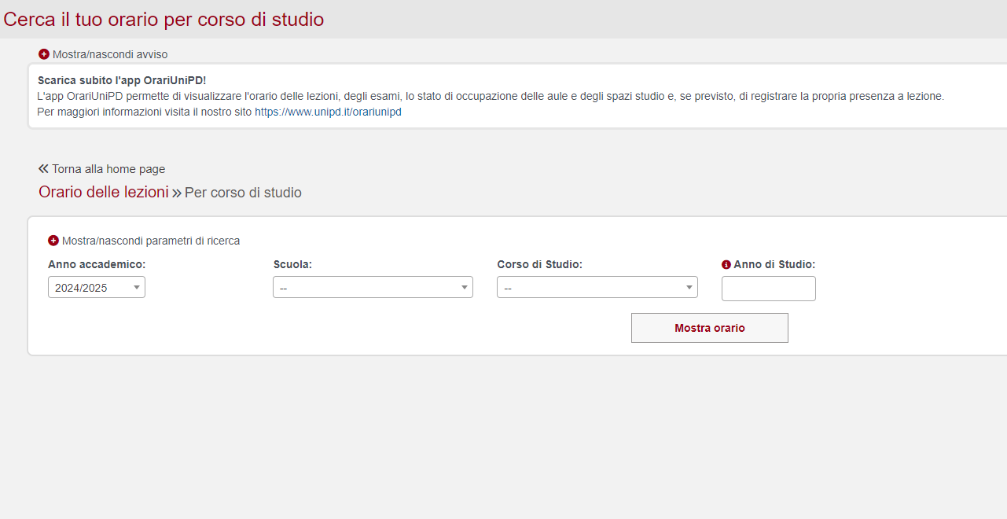
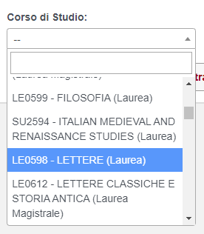
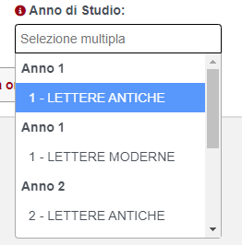
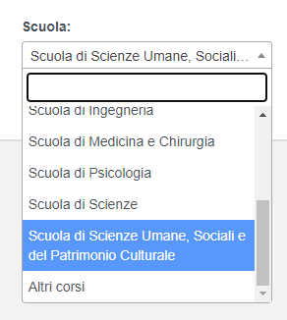

Agenda Web
Maschera di ricerca
1. Ricerca orario delle lezioni per: Corso di studio
2024/2025

Slide 91
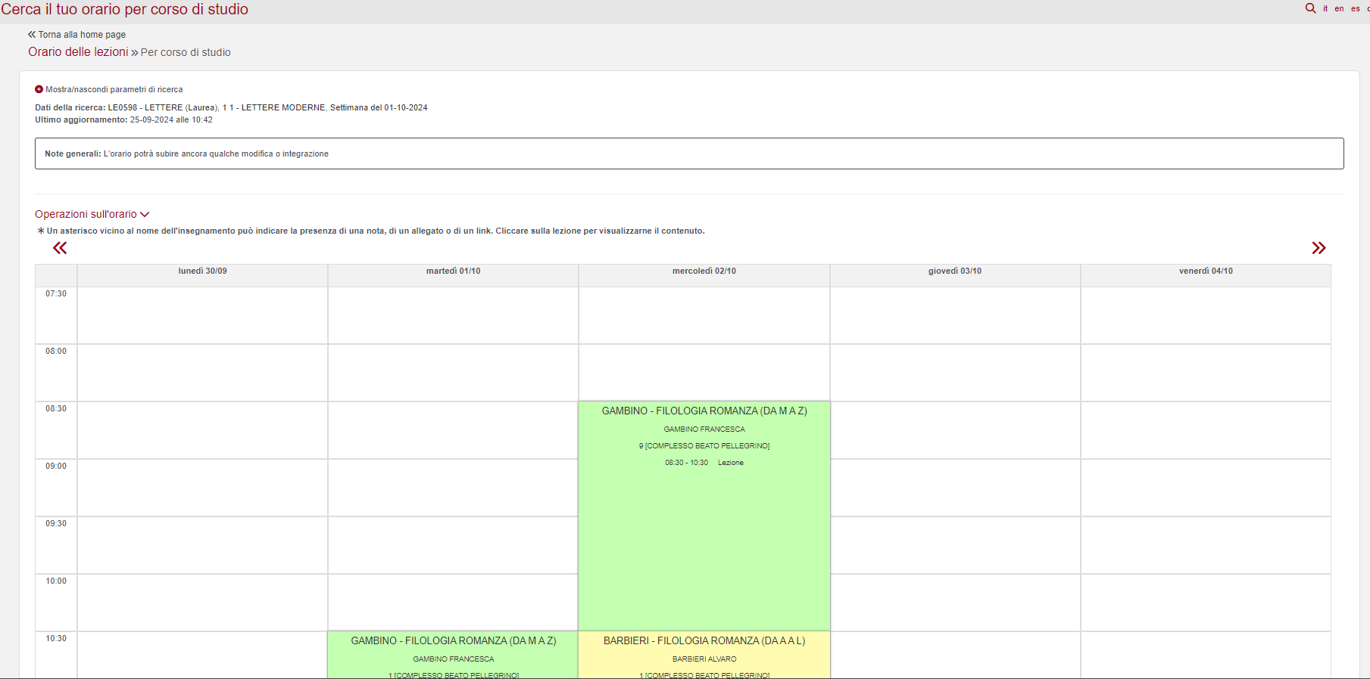
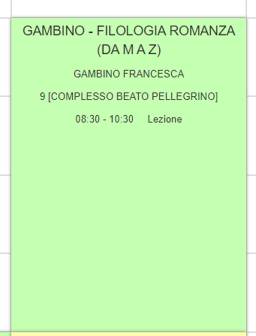
Agenda Web
Opzioni di visualizzazione
Numero(/lettera) dell’aula
Nome del complesso
Orario
N.B. prestare attenzione alle iniziali tra parentesi (i.e., A-L o M-Z): si riferiscono al canale di appartenenza

Slide 92
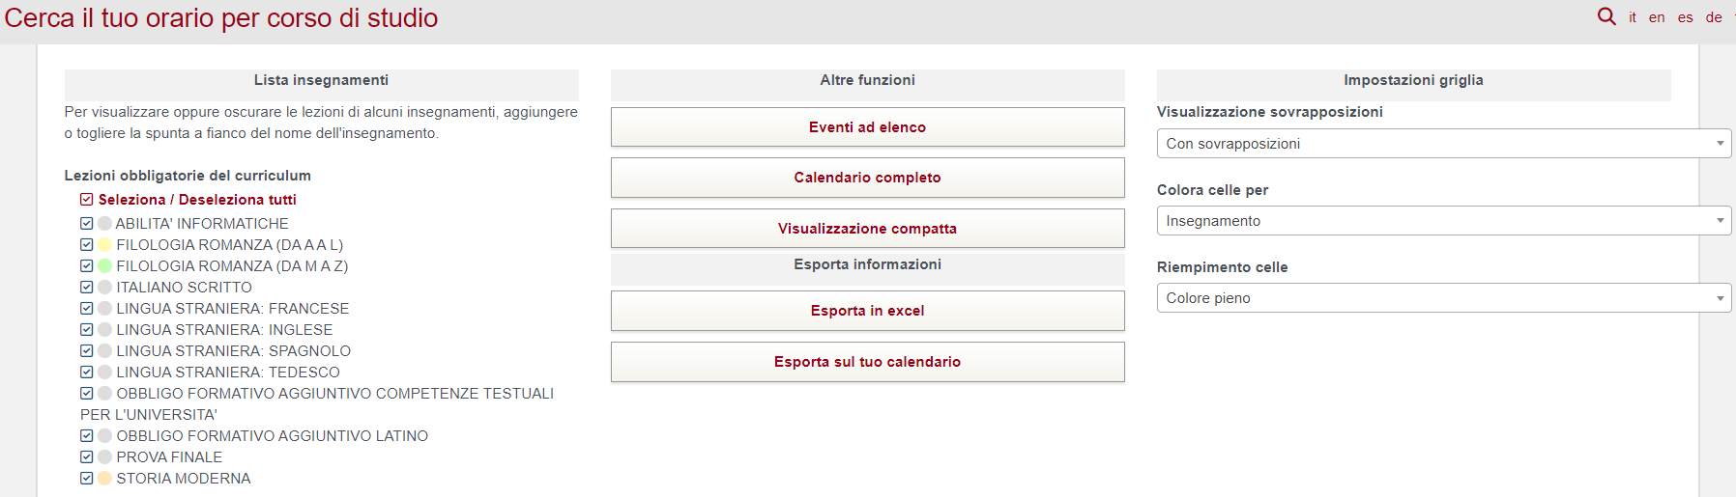
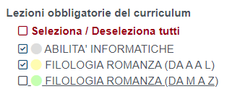
Agenda Web
Opzioni di visualizzazione
N.B. Selezionare solo i corsi:
del canale (i.e., A-L o M-Z) di appartenenza
inseriti nel proprio piano di studio

Slide 93
Agenda Web
Modalità di ricerca
Ricerca orario delle lezioni per:
Corso di studio
Docente
Insegnamento

Slide 94
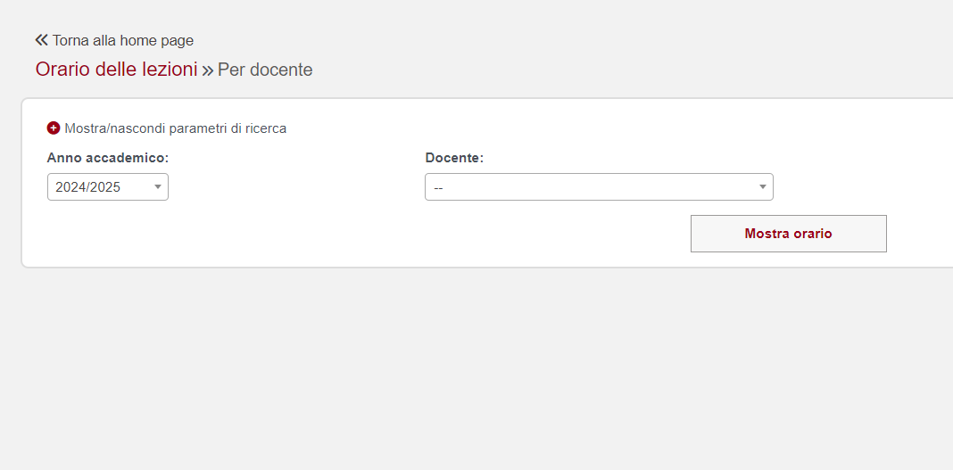


Agenda Web
Maschera di ricerca
2. Ricerca orario delle lezioni per: Docente
Digitare il COGNOME e NOME del docente

Slide 95


Agenda Web
Modalità di ricerca

Slide 96
Agenda Web
Modalità di ricerca
Ricerca orario delle lezioni per:
Corso di studio
Docente
Insegnamento

Slide 97


Agenda Web
Maschera di ricerca
3. Ricerca orario delle lezioni per: Insegnamento
Digitare il nome del corso

Slide 98

Agenda Web
Modalità di ricerca

Slide 99
Agenda Web
per orari e aule delle lezioni
Dalla pagina Moodle del Corso di Laurea

Slide 100

Agenda Web
Modalità di ricerca
N.B. controllare che l’anno sia quello corrente

Slide 101

Agenda Web
Modalità di ricerca

Slide 102

Agenda Web
Modalità di ricerca

Slide 103
Uniweb

Slide 104

Uniweb
Home

Slide 105

Uniweb
Menù ad hamburger

Slide 106


Didattica

Slide 107

Diritto alla studio, disabilità/DSA, corsi estivi

Slide 108
Applicazioni Unipd

Slide 109

Agenda Web
per orari e aule delle lezioni
MyUnipd

Slide 110




Agenda Web
Modalità di ricerca
COME ACCEDERE E REGISTRARSI

Slide 111

Agenda Web
Maschera di ricerca
Home e funzioni
Appelli prenotabili, accesso diretto al tuo badge universitario, scorciatoia per i questionari, interfaccia social
Qui puoi tenere d’occhio il tuo rendimento accademico
Avvisi, carriera, profilo generale

Slide 112



Agenda Web
Maschera di ricerca
Funzioni dell’app

Slide 113

Agenda Web
per orari e aule delle lezioni
OrariUnipd

Slide 114




Agenda Web
Maschera di ricerca
Funzioni dell’app
Seleziona la data e resta aggiornato in automatico con i cambiamenti d’orario
Crea il tuo profilo e controlla l’orario delle tue lezioni

Slide 115
Newsletter

Slide 116
Newsletter
Informazioni
Newsletter di Lettere e Filologia Moderna
Per rimanere aggiornate/i su eventi, scadenze, seminari e iniziative del Corso di Laurea iscrivetevi alla Newsletter mensile con un solo clic
https://tinyletter.com/NewsLettere
Riceverete i primi giorni di ogni mese un’unica e pratica mail che vi aiuterà a non farvi sfuggire informazioni importanti e occasioni di formazione!

Slide 117





Projects and Mobility Office
Opportunità
di mobilità
per Studio Unipd

Slide 118






Le opportunità internazionali di mobilità per Studio ti permettono di trascorrere un periodo all’estero per svolgere una parte del tuo percorso di studio. Si tratta di un’indimenticabile opportunità di arricchimento e di crescita culturale e personale che ti permette di:
Conoscere nuove culture
Migliorare le competenze linguistiche
Arricchire CV
Sviluppare competenze trasversali
(problem solving, adattabiità, attidudine al lavoro di gruppo ecc.)

Slide 119




Erasmus+Studio
Oltre Europa
SEMP
Swiss European Mobility Programme
Programma Ulisse
Open Arqus Mobility
Erasmus+Studio
Europa
Double/Joint Degrees
Mobility Windows

Slide 120

Erasmus+Studio
Oltre Europa
SEMP
Swiss European Mobility Programme
Mobilità semestrale/annuale per Studio in una delle sedi partner in Svizzera
Mobilità semestrale/annuale per Studio in una delle sedi partner in EU ed extra EU
Fondi europei
Erasmus+Studio
Europa
Mobilità semestrale per studio in uno degli Atenei convenzionati della European University Alliance ARQUS
Open Arqus Mobility
Programma Ulisse
Mobilità semestrale/annuale per Studio in una delle sedi partner extra EU
Percorsi formativi internazionali in una o più istituzioni internazionali per l’ottenimento di un titolo doppio o congiunto
Double/Joint Degrees
Mobility Windows
Mobilità semestrale strutturato all’interno di uno specifico programma di studi

Slide 121


Mobilità Short e Innovative
Virtual Exchange
ICPU
Industry Community Project
VIP
Virtual International Programme
Summer and Winter Schools
BIP
Blended Intensive Programmes

Slide 122
Mobilità Short e Innovative
Virtual Exchange
Attività didattiche internazionali intensive che combinano la collaborazione virtuale ed una breve mobilità fisica, proponendo attività di tipo “challenge-based”
BIP
Blended Intensive Programmes
Scambi virtuali con studentesse e studenti di atenei internazionali
Es.: Arqus MOVEs; NICE
VIP
Virtual International Programme
Programma di mobilità virtuale organizzato dalla Justus-Liebig Universitat Giessen (JLU), Germania, con un'offerta permanente
Percorso di apprendimento interdisciplinare di 6 crediti progettato e realizzato da docenti delle Università di Padova, Sydney e Losanna con quesiti operativi e/o casi di studio
ICPU
Industry Community Project
Summer and Winter Schools
Corsi intensivi (1-2 settimane) di elevata qualità su argomenti molto specifici con docenza internazionale

Slide 123


Per maggiori informazioni:
https://www.unipd.it/studiare-estero

Slide 124
Applicazioni
La Biblioteca del Polo Beato Pellegrino

Slide 125
In collaborazione con i tutor junior del Corso di Laurea in Lettere

